Slide 1
Druk, druk ,druk
Overzicht KOKW 2023

Slide 2
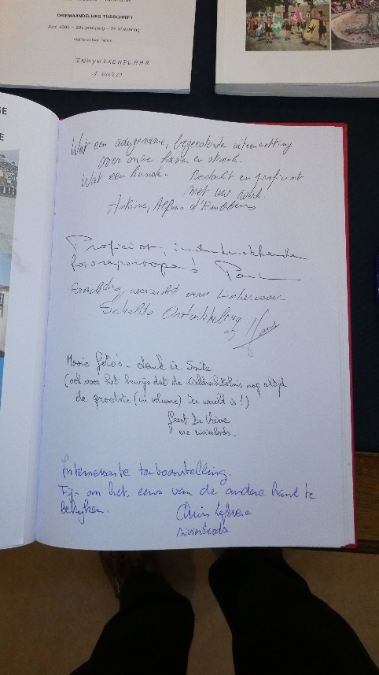
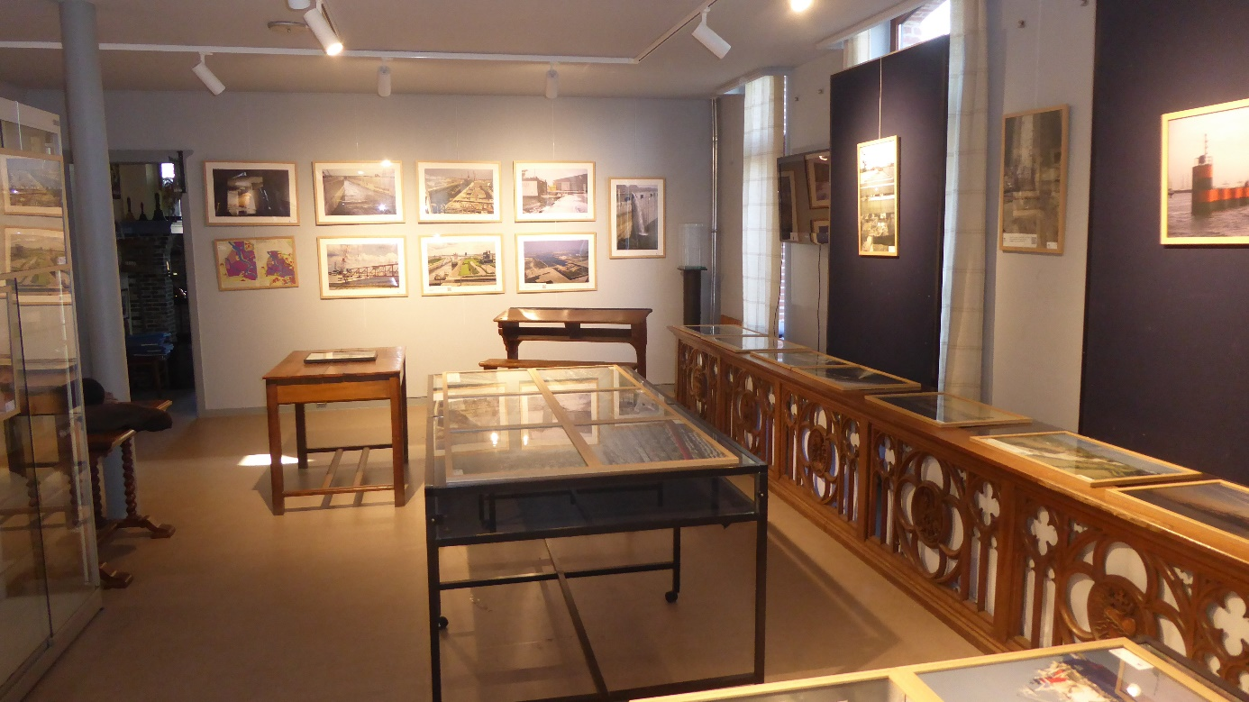
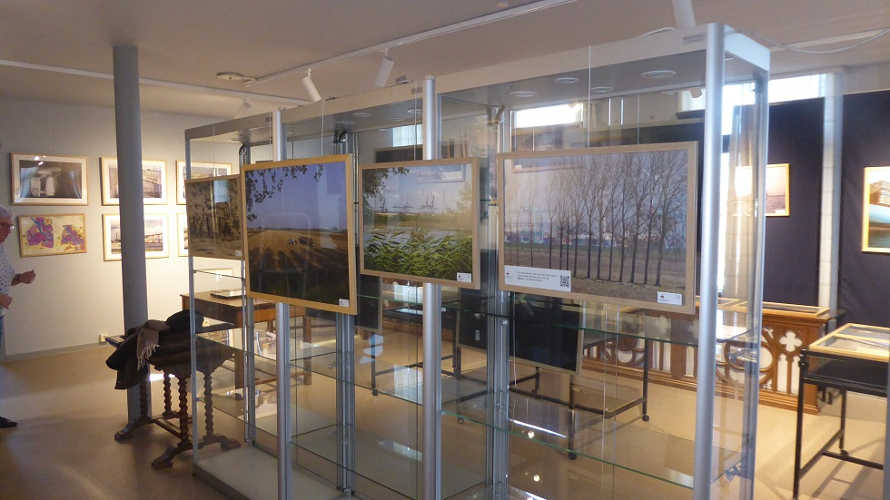
Fototentoonstelling Waaslandhaven
Heemkundige Kring Wissekerke :
Bazel (Kruibeke) : maart - april 2023
Naar aanleiding van de 50 ste verjaardag van
de aanvang van de werken aan
de Kallosluis
1 april 1971

Slide 3
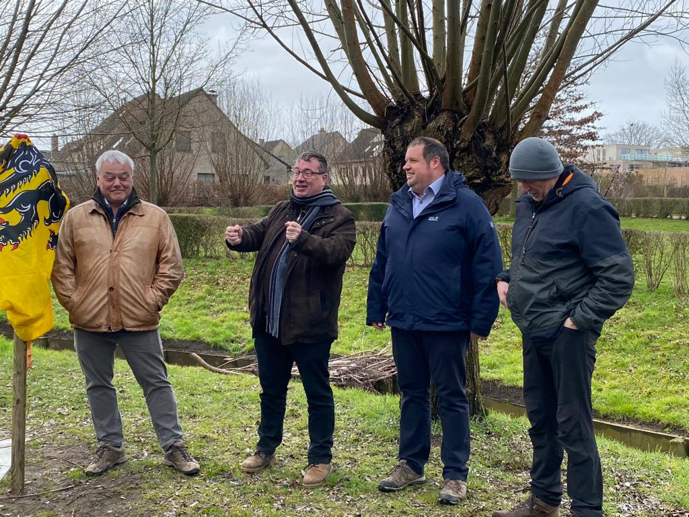
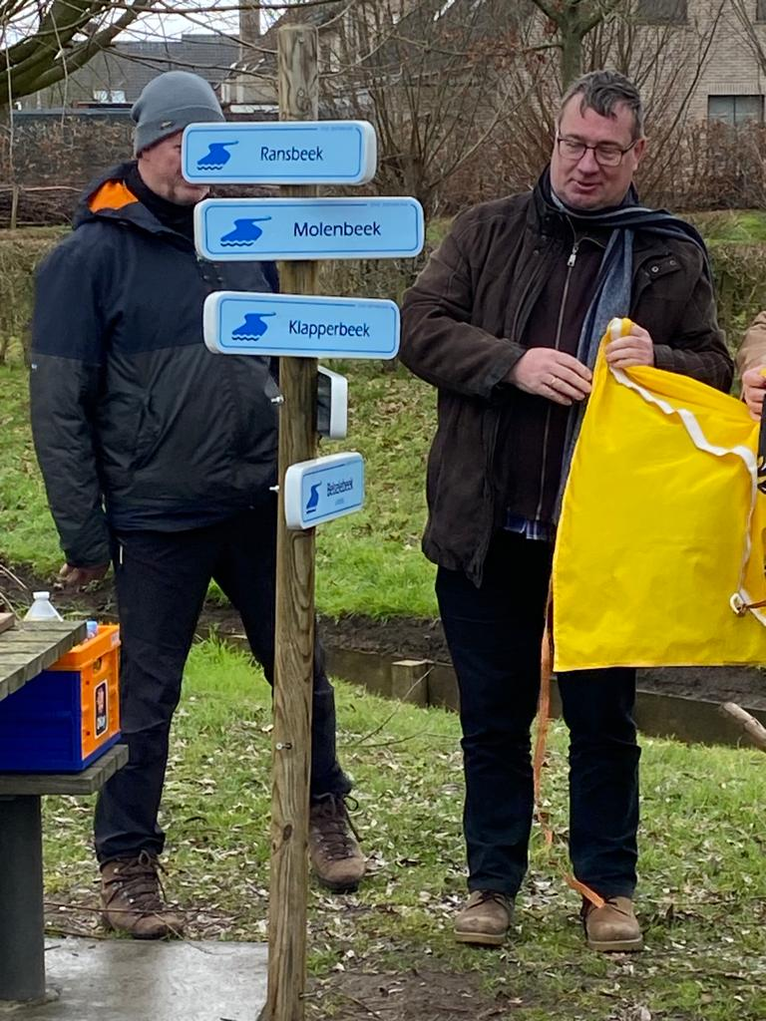
Naambordjes Waterlopen
Sint-Niklaas : 12 maart 2023

Slide 4
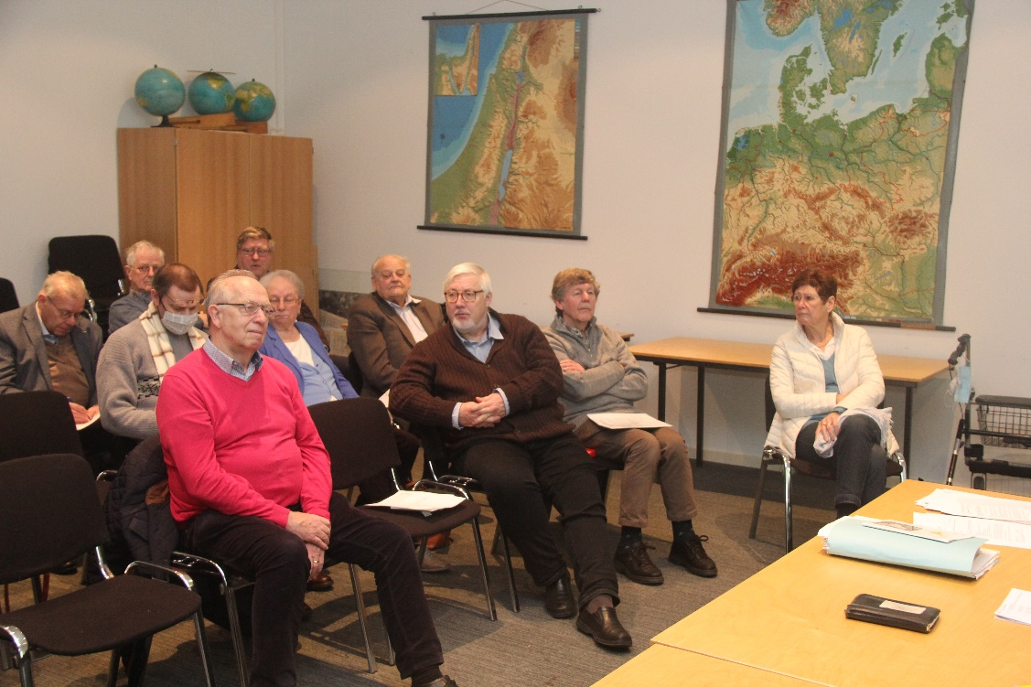
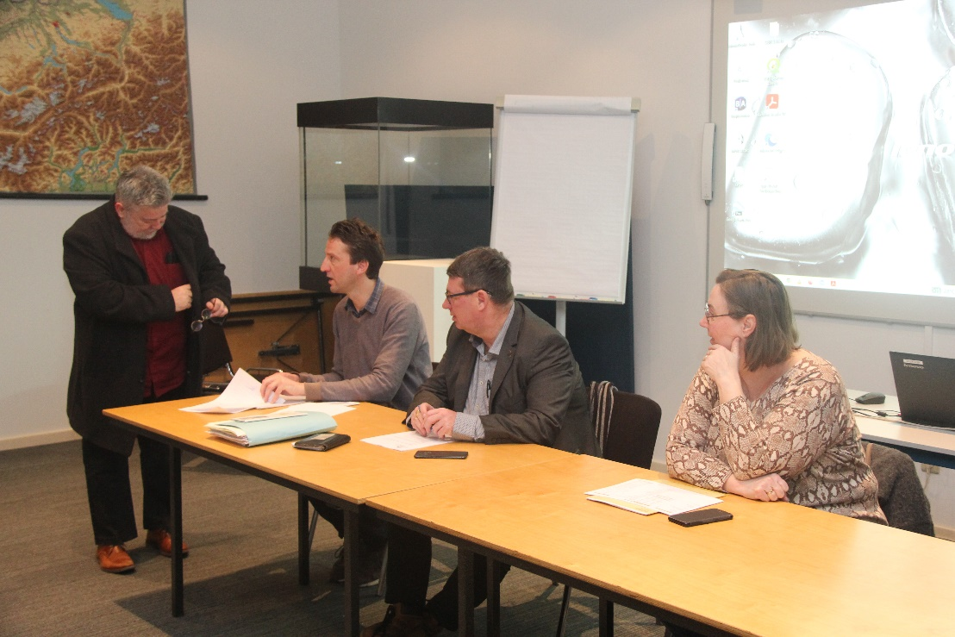
Algemene Vergadering
Sint Niklaas 19 maart 2023

Slide 5
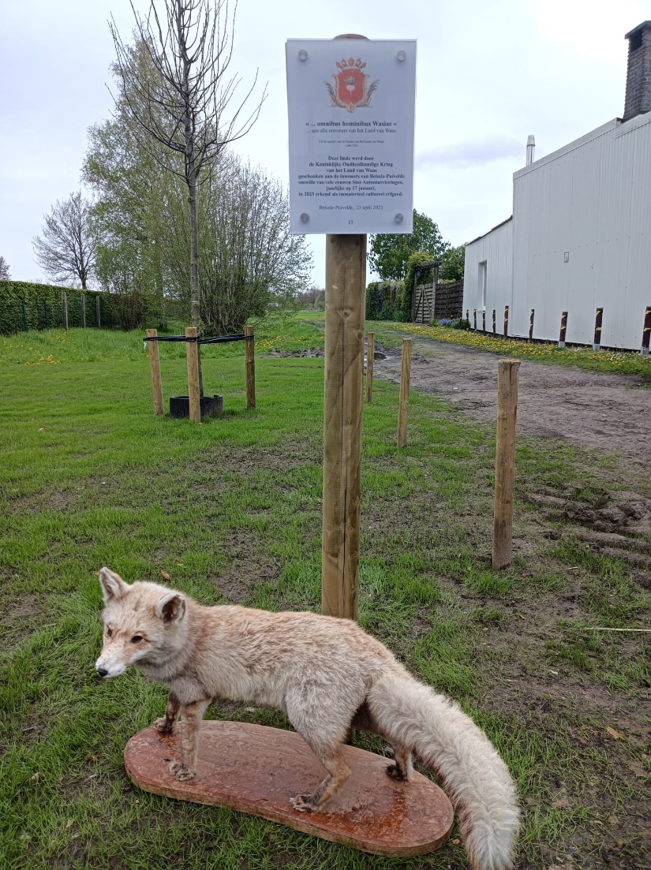
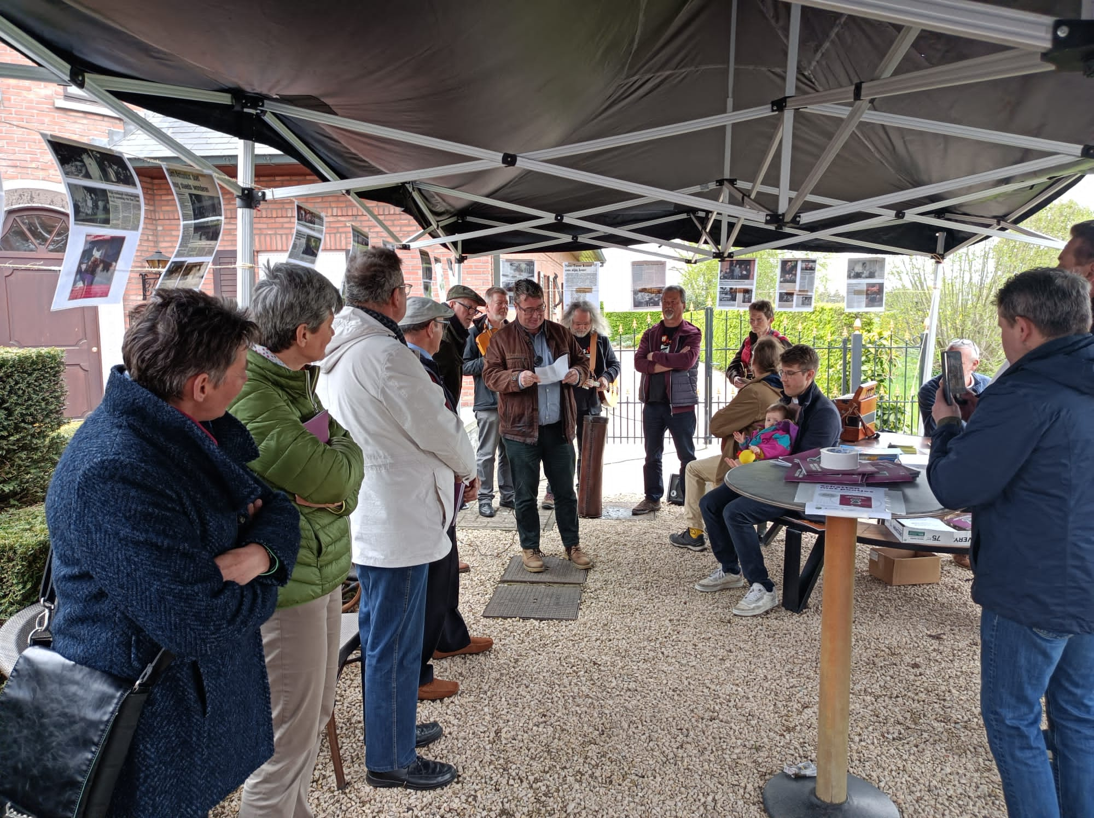
Lindeboom Belsele
23 april 2023

Slide 6
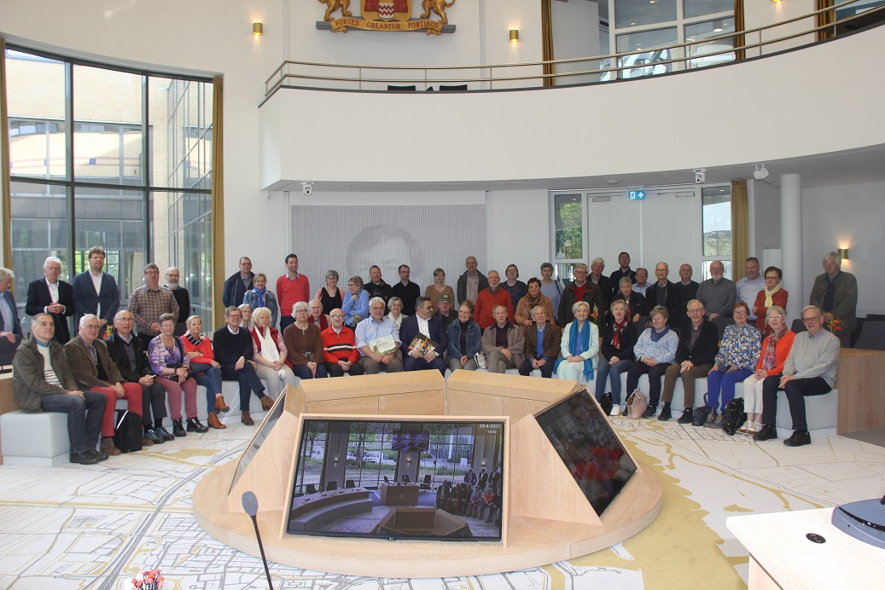
Ledenreis Gorinchem
Gorcum 29 april 20232
In de raadzaal van het stadhuis

Slide 7
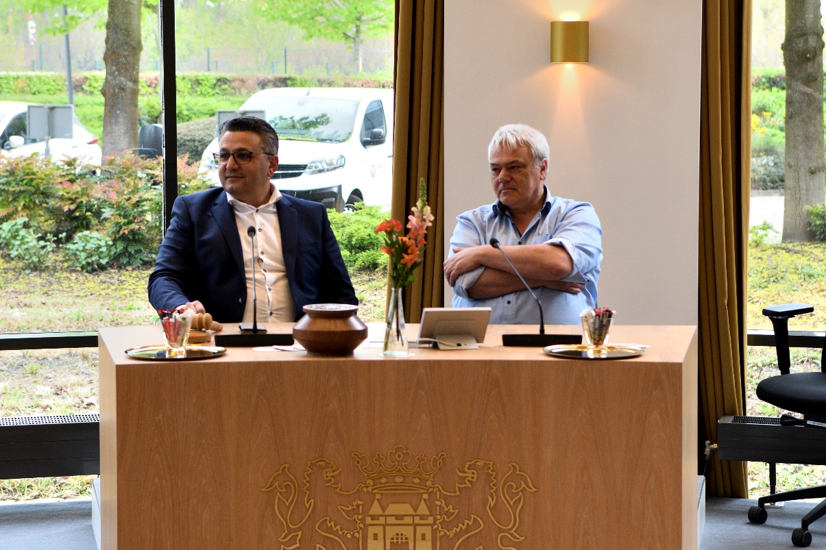
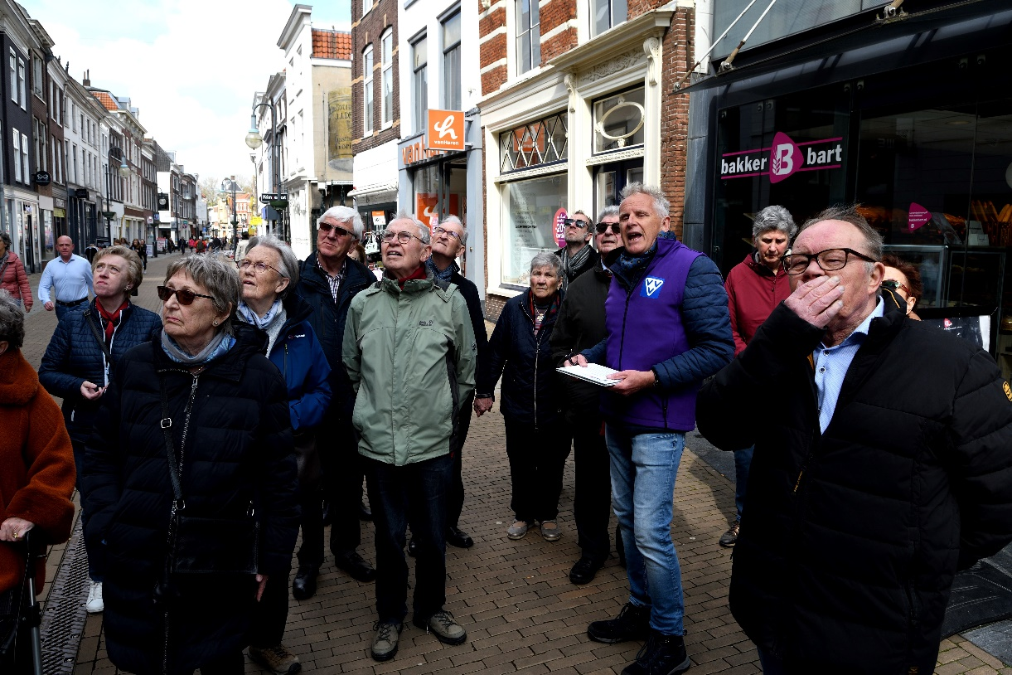
Ledenreis Gorinchem
Gorcum 29 april 20232
Filip Baeyens
Schepen voor cultuur, deeltijds kunstonderwijs en landbouw
Wethouder Fatih Polatli
Leefbaarheid & Buitenruimte, Wijkgericht werken, Sport, Kunst & Cultuur, Omgevingsvisie,(Linge) Haven & Riveer, Communicatie en participatie.

Slide 8
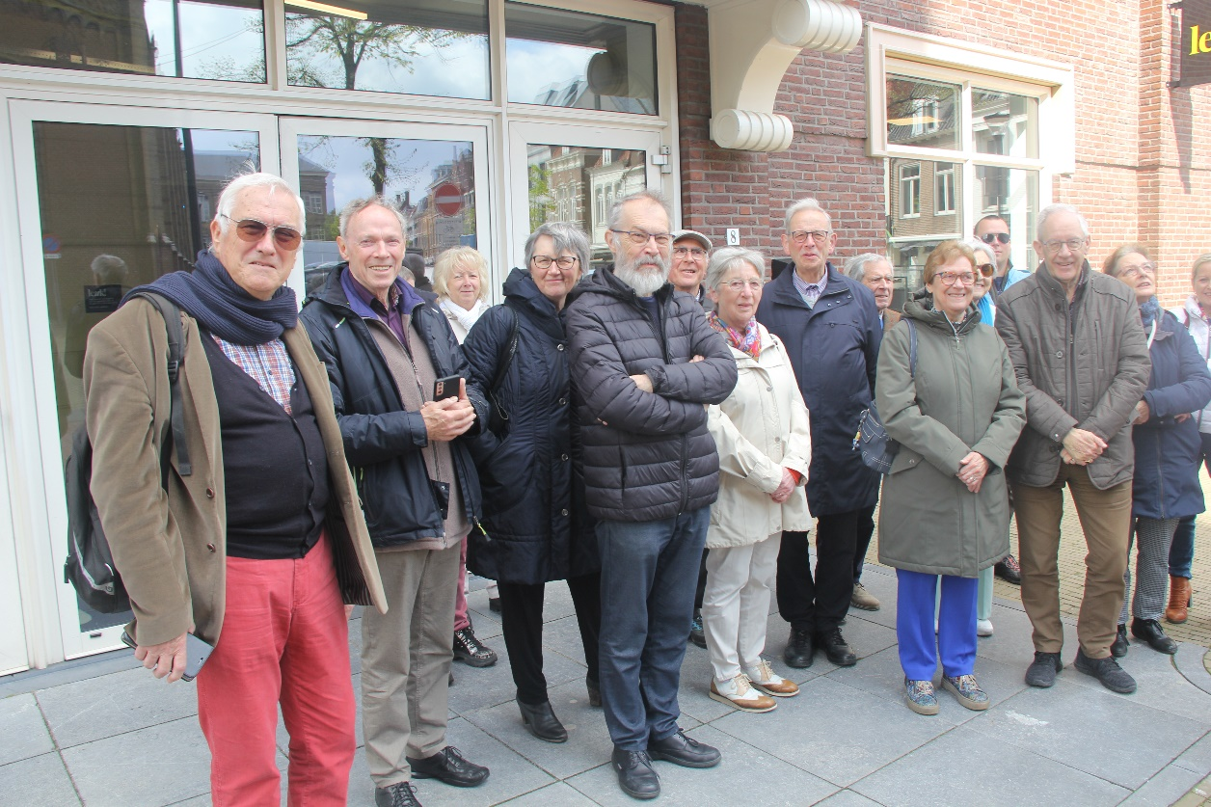
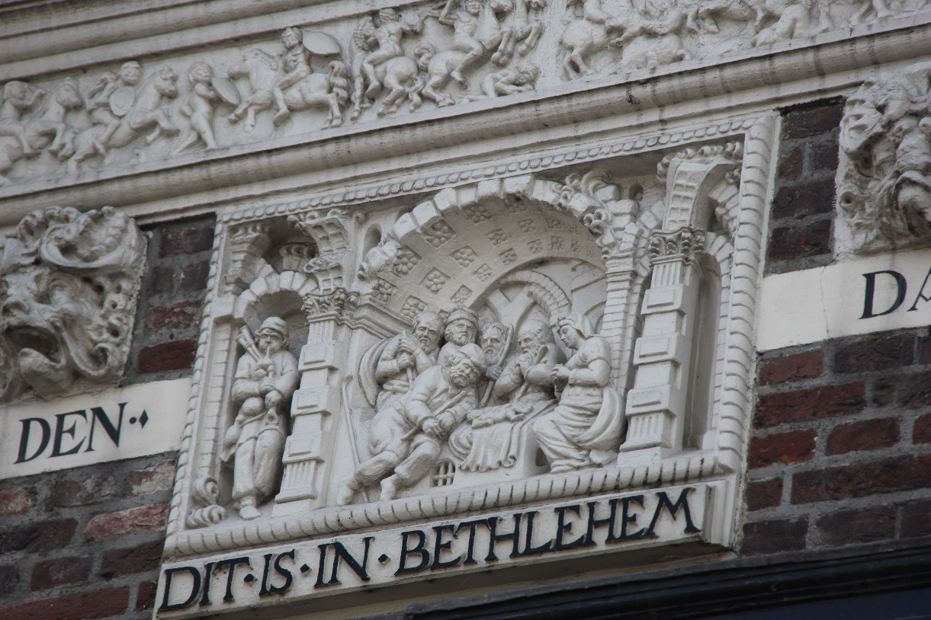
Ledenreis Gorinchem
Gorcum 29 april 20232
Tijdens de gegidste rondwandeling door Gorinchem
Zetel van Oud Gorcum

Slide 9
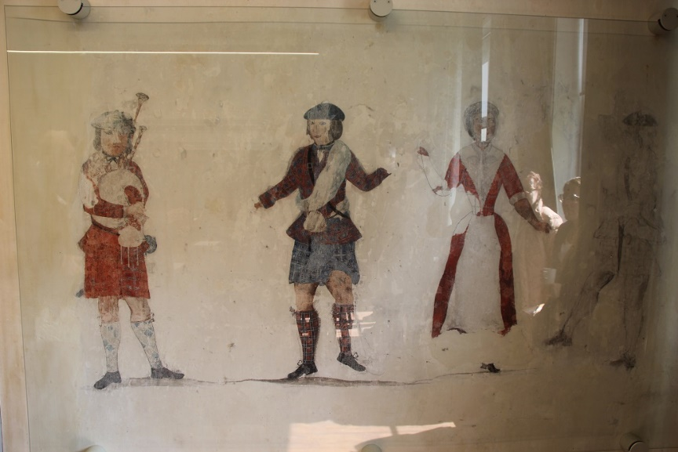
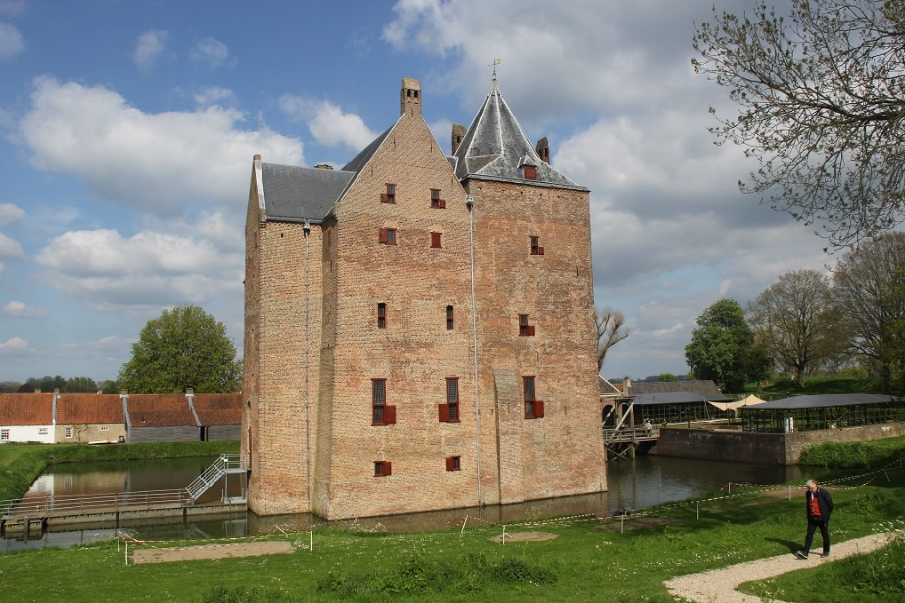
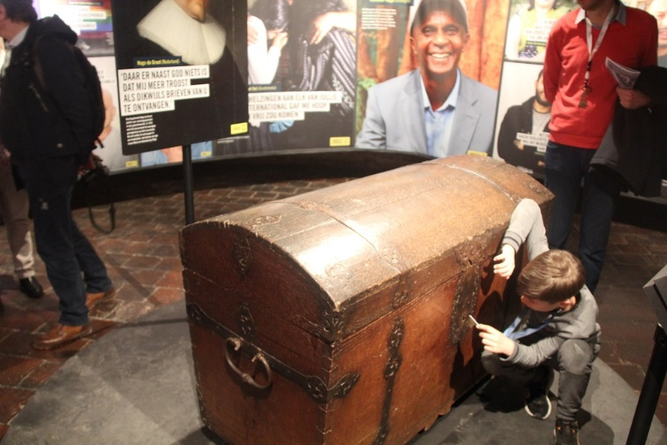
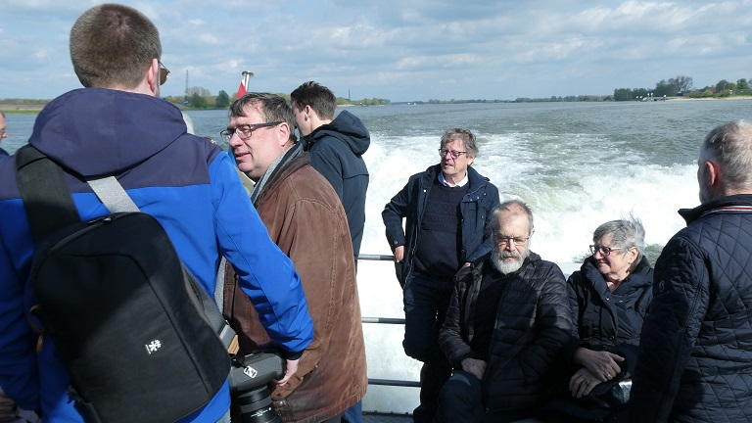
Ledenreis Gorinchem
Gorcum 29 april 20232
Fort Loevestein,

Slide 10
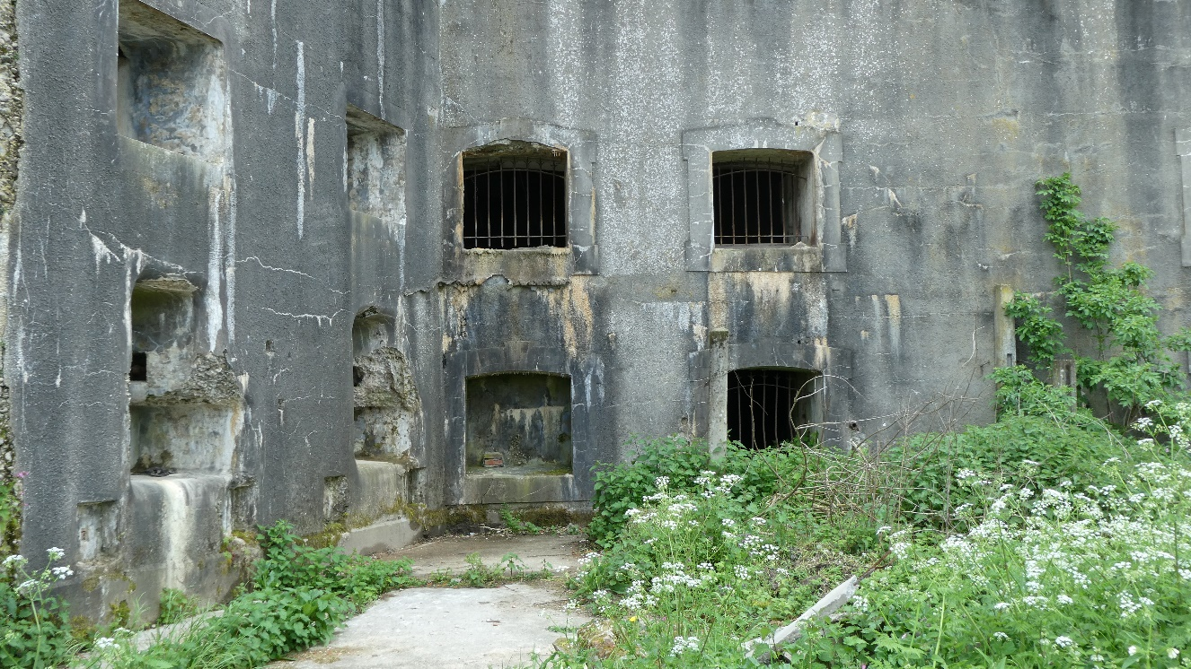
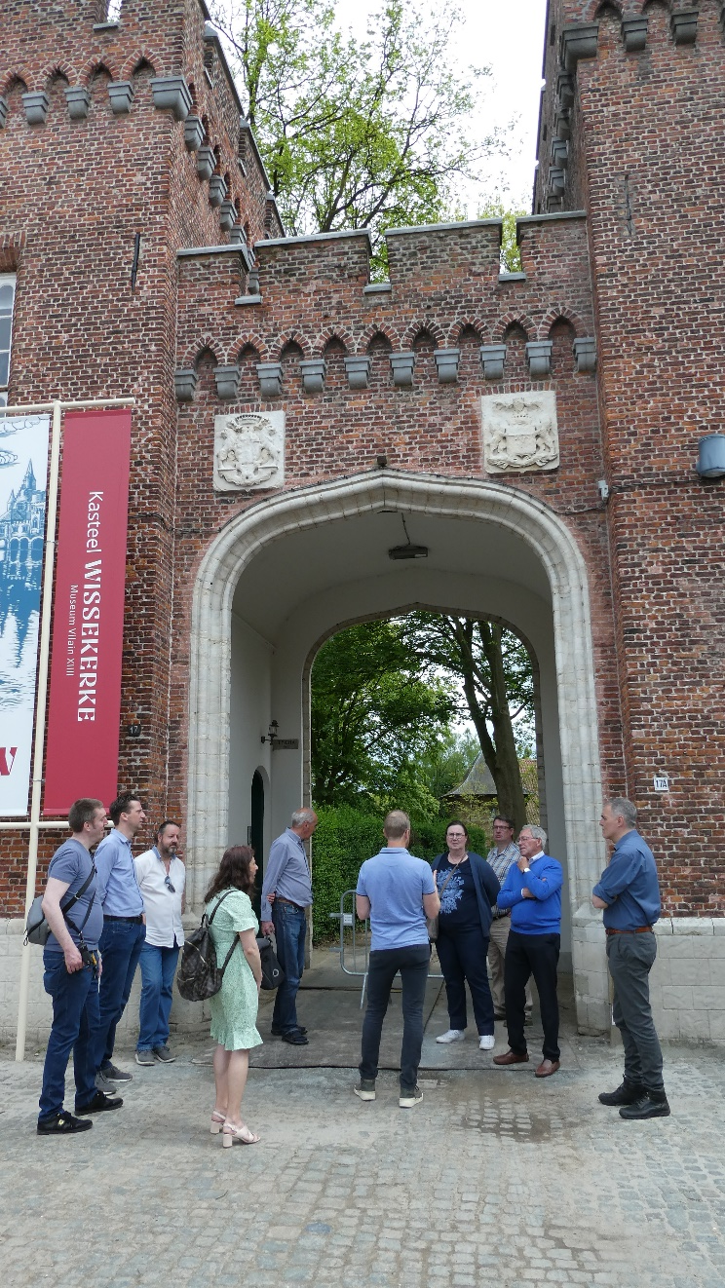
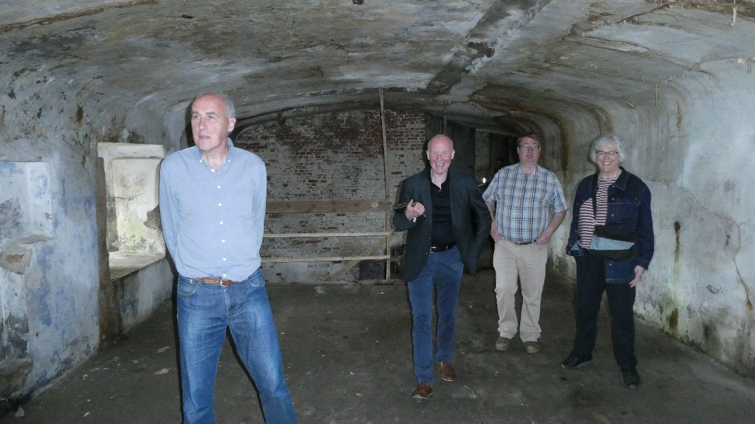
Dag van de medewerkers
6 mei 2023
Bazel en schans van Landmolenfort

Slide 11
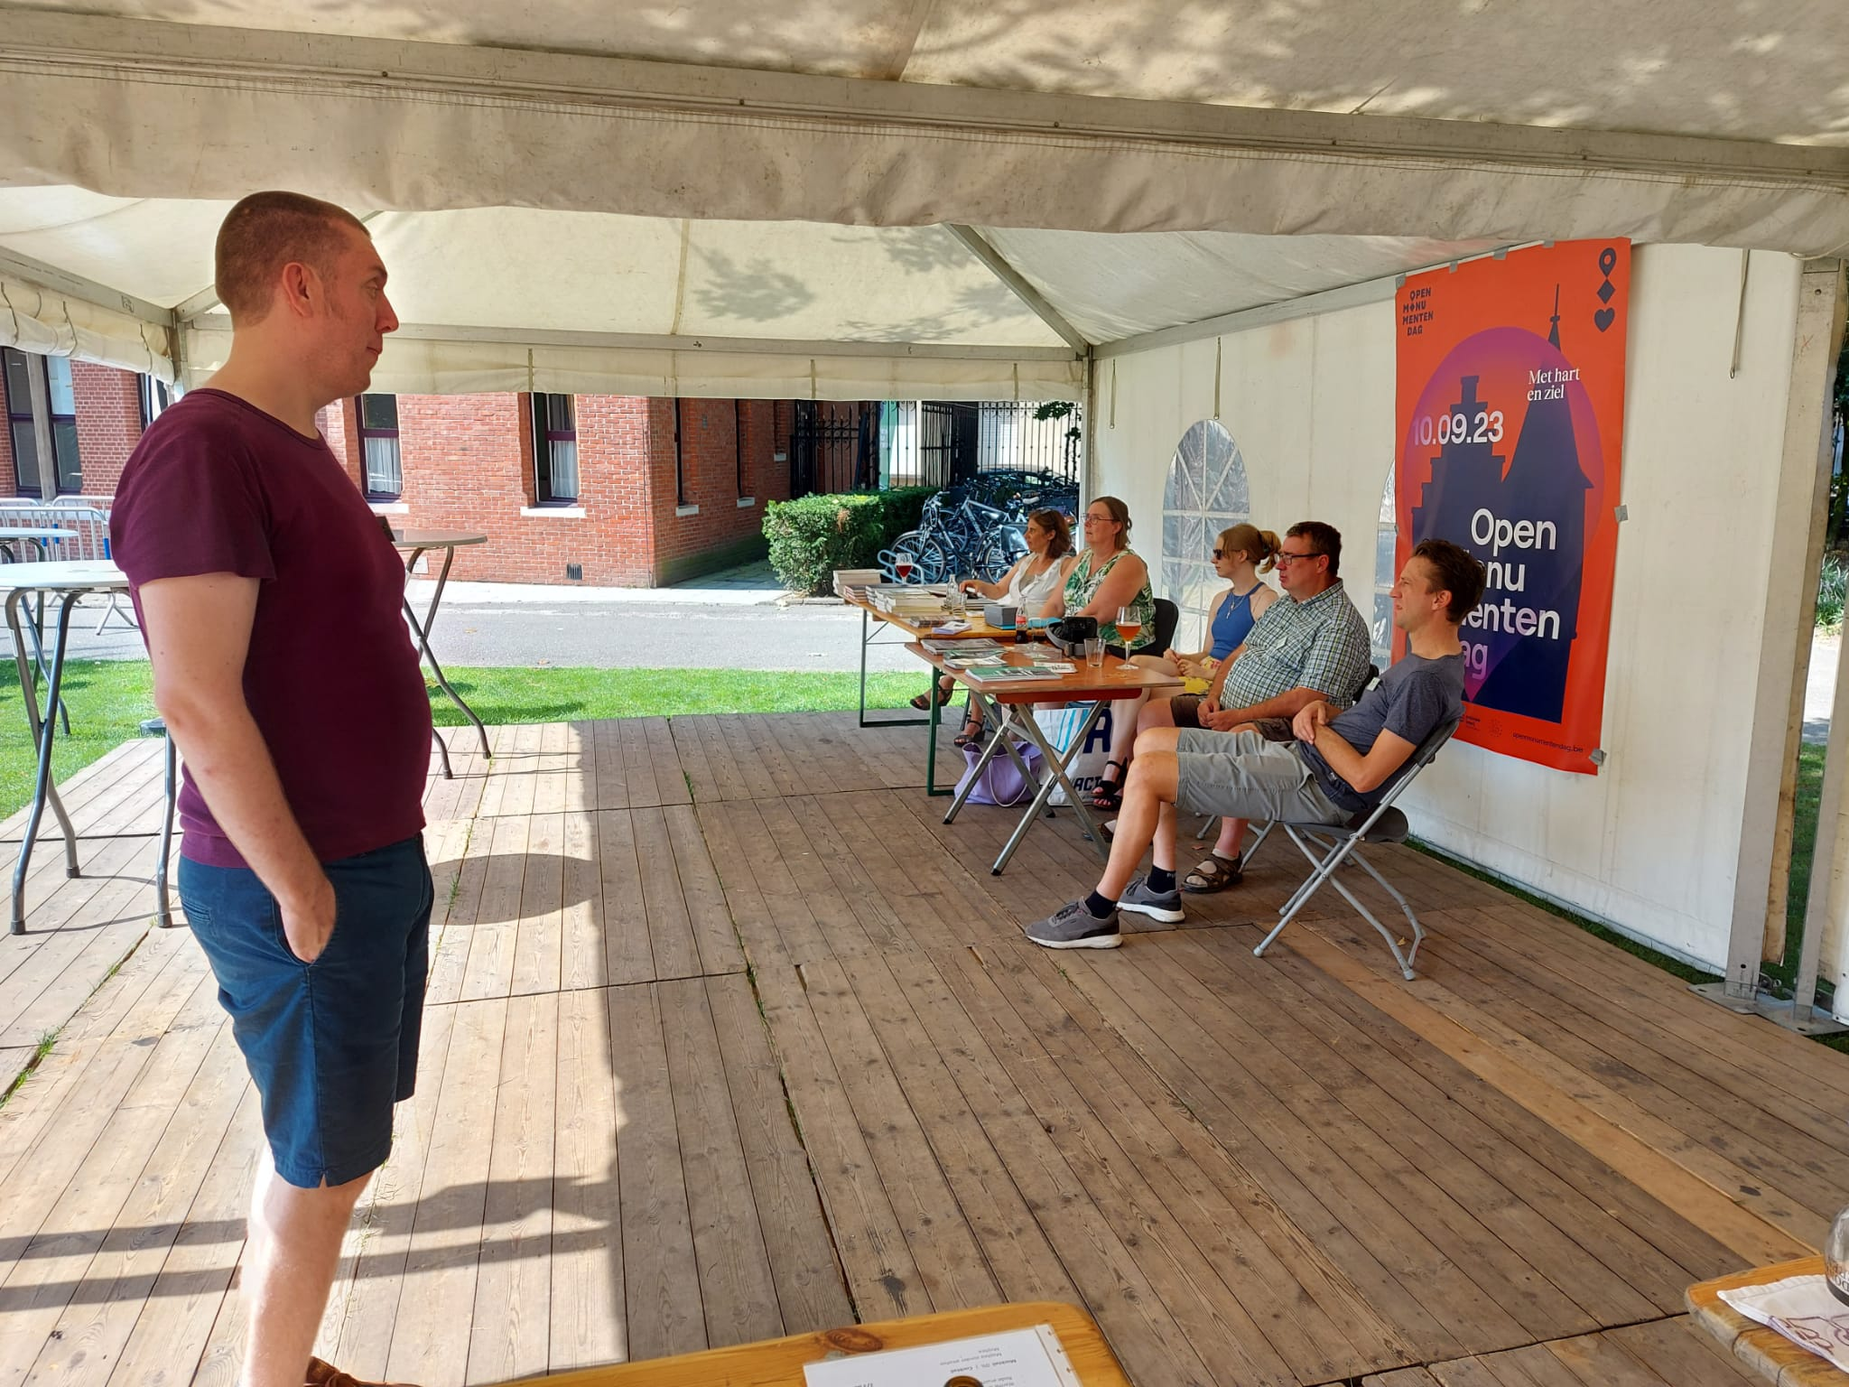
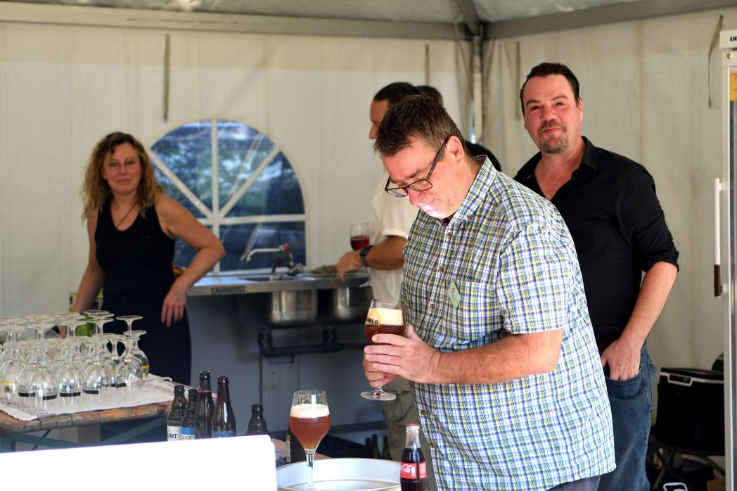
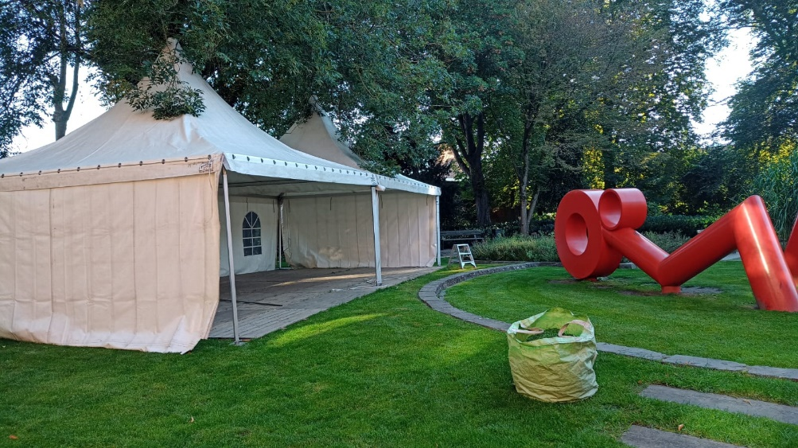
OMD: Huis Janssens
10 september 2023
The crew

Slide 12
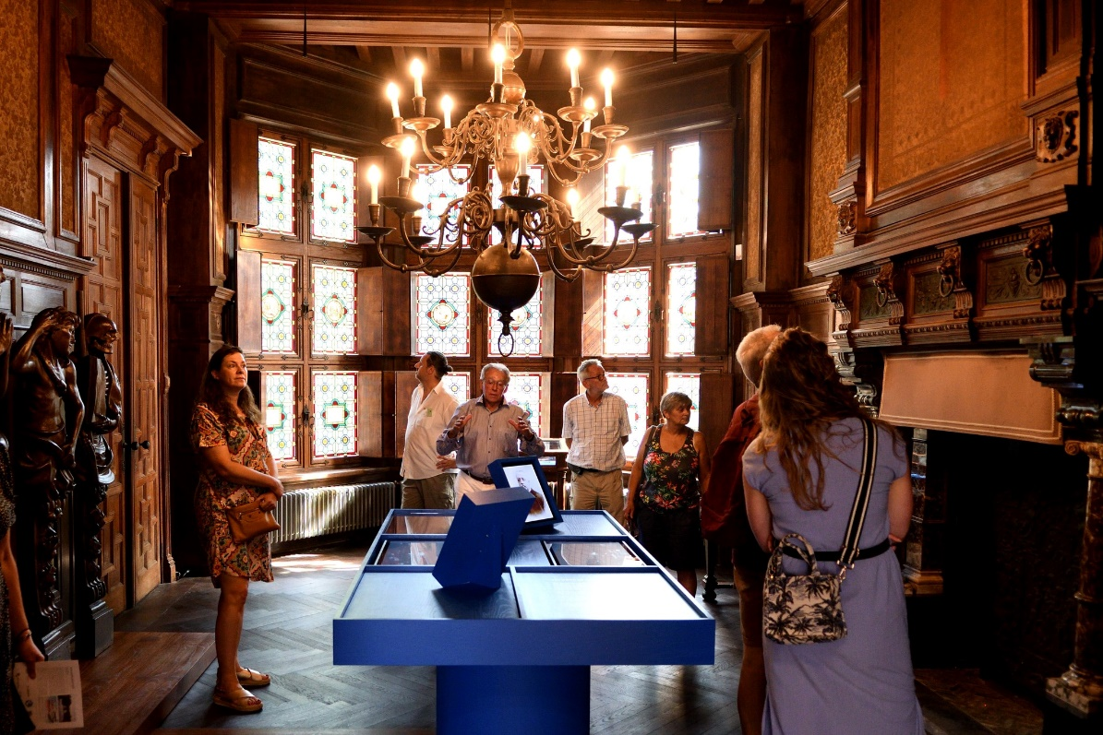
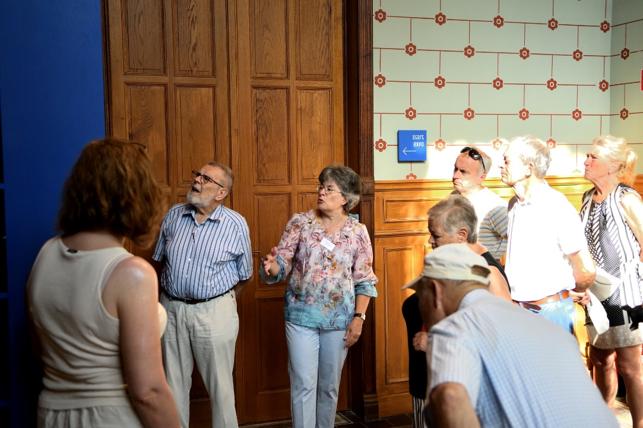
OMD: Huis Janssens
10 september 2023
Toelichting over het huis Janssens, en zijn bewoners

Slide 13
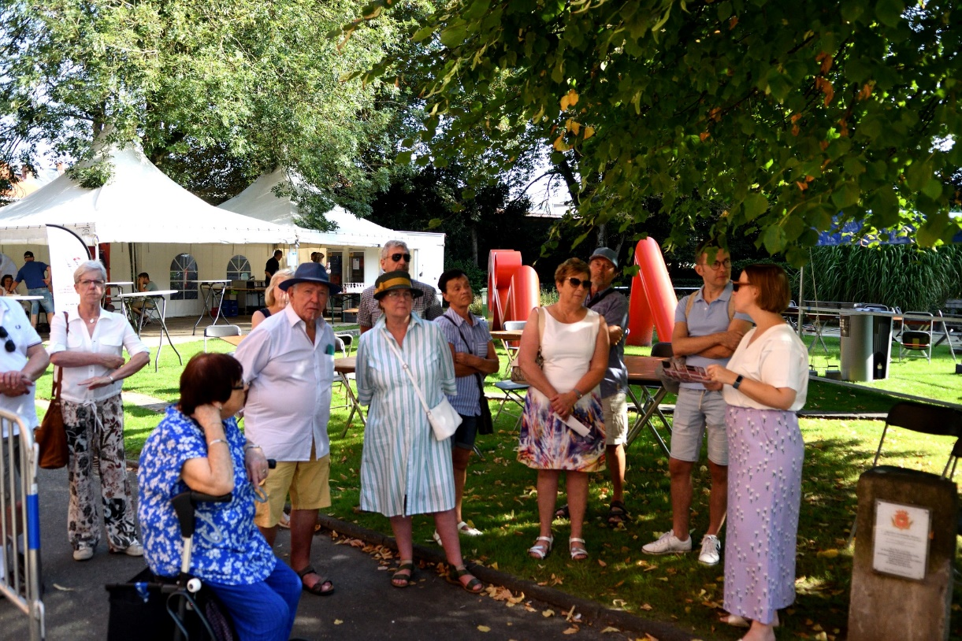
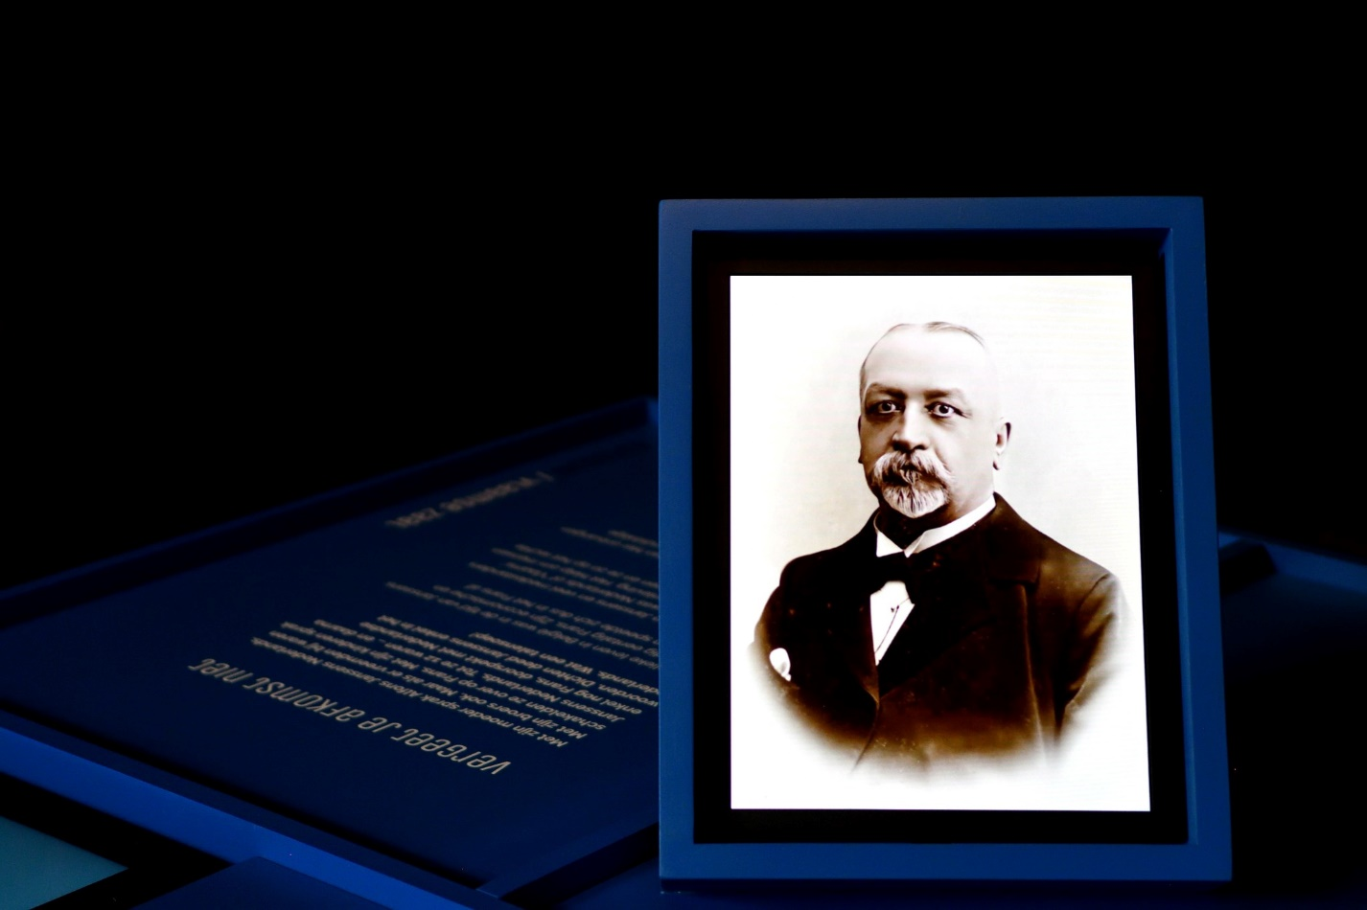
OMD: Huis Janssens
10 september 2023

Slide 14
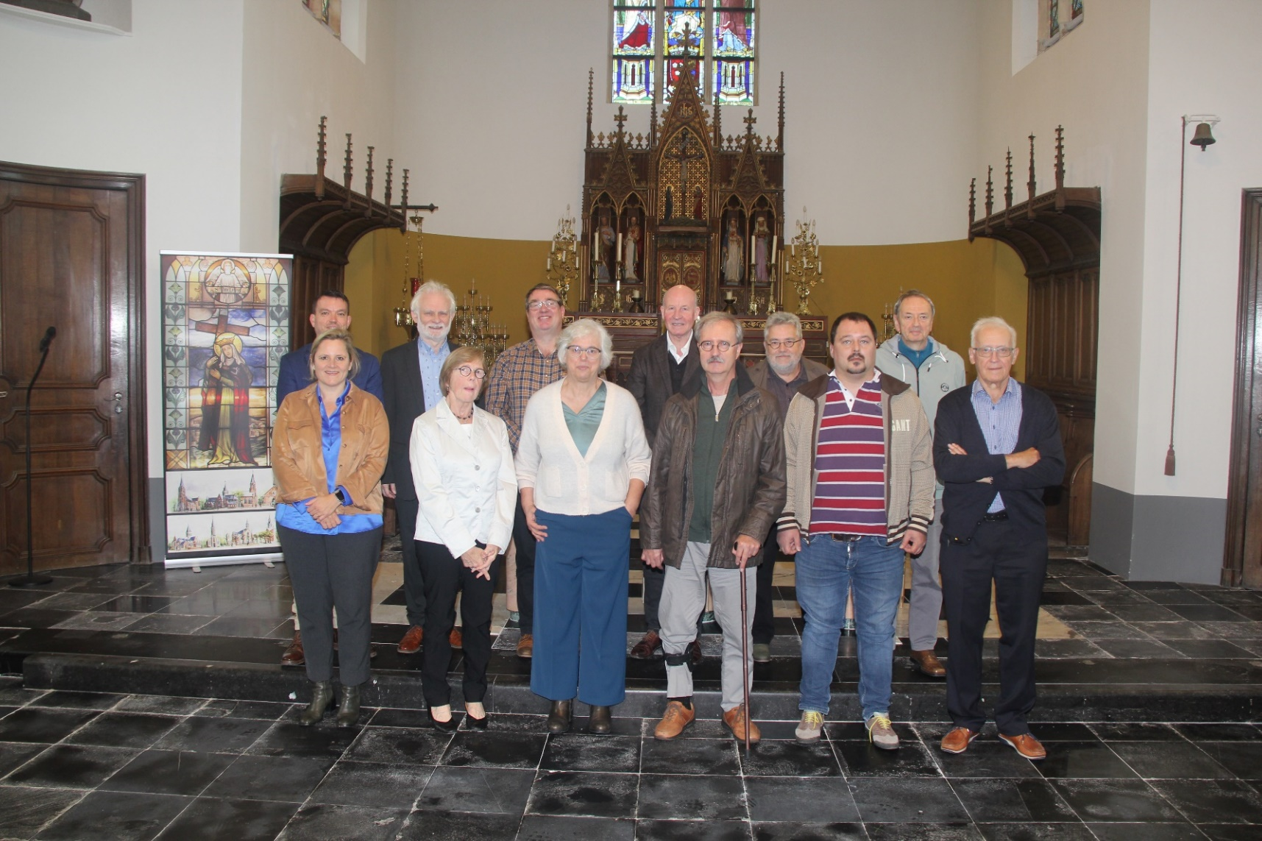
Voorstelling Annalen 2023
Klein Sinaai : 22 oktober 2023
Redactieraad en
de auteurs van de
teksten Annalen 126

Slide 15
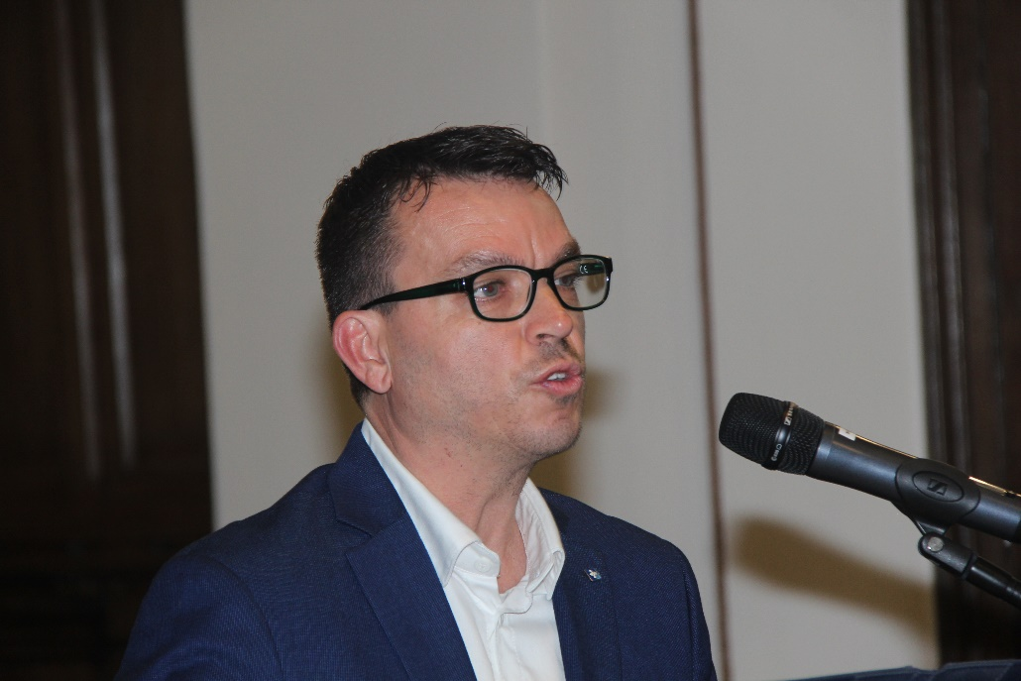
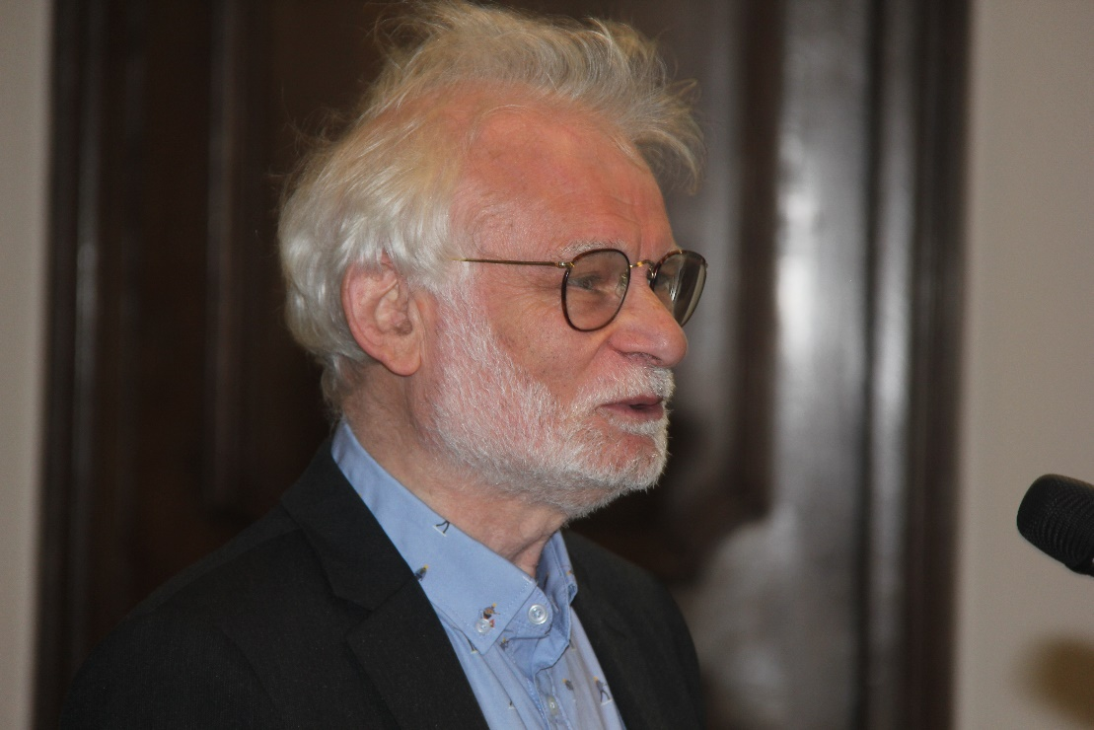
Voorstelling Annalen 2023
Klein Sinaai : 22 oktober 2023
Tony De WILDE, voorzitter van het Genootschap van Boudelo, en
Emmanuel GERARD, voorzitter van de expertencommissie van “De Canon van Vlaanderen” en emeritus hoogleraar geschiedenis aan de KU Leuven

Slide 16
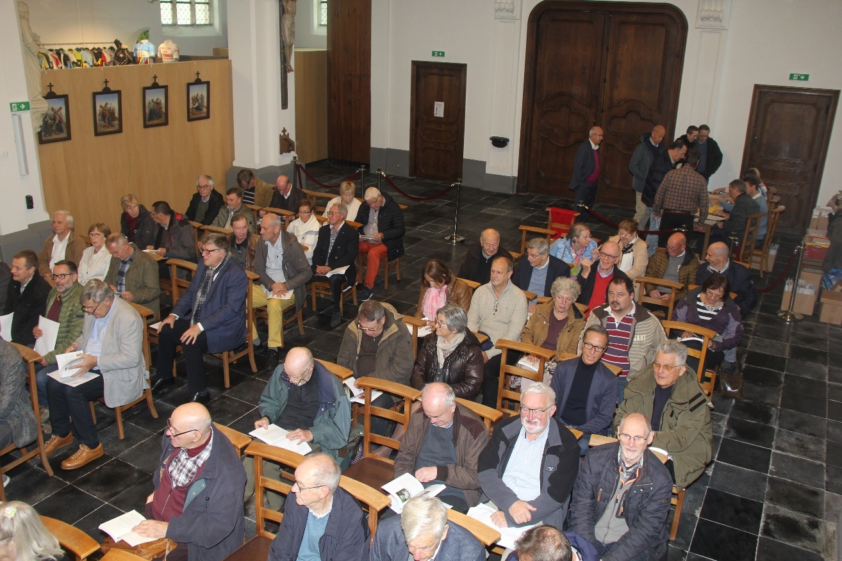
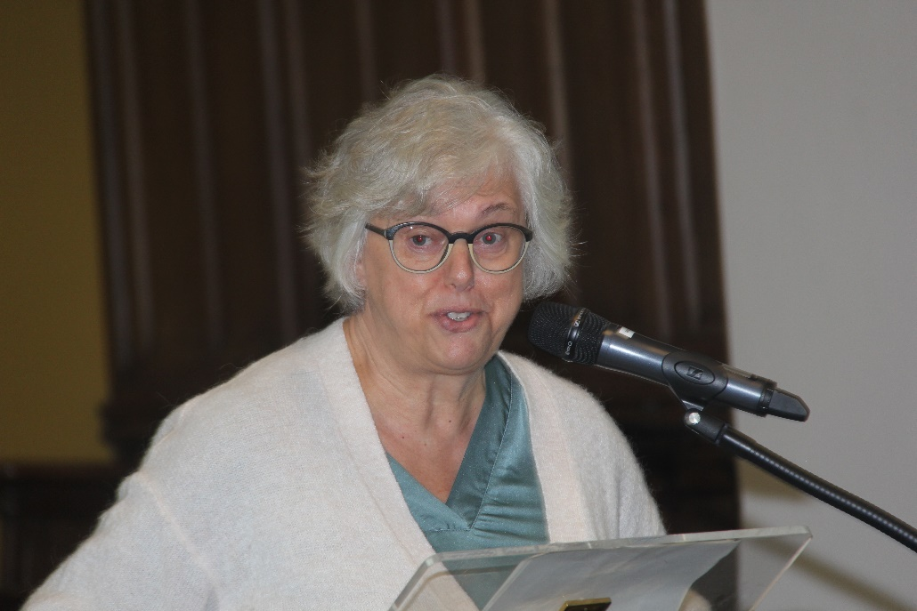
Voorstelling Annalen 2023
Klein Sinaai : 22 oktober 2023
Genodigden en Patty Demeester

Slide 17
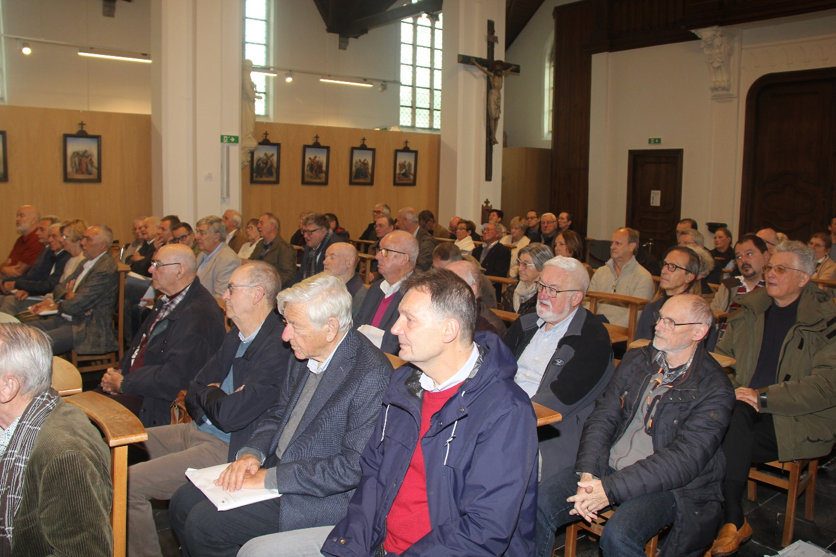
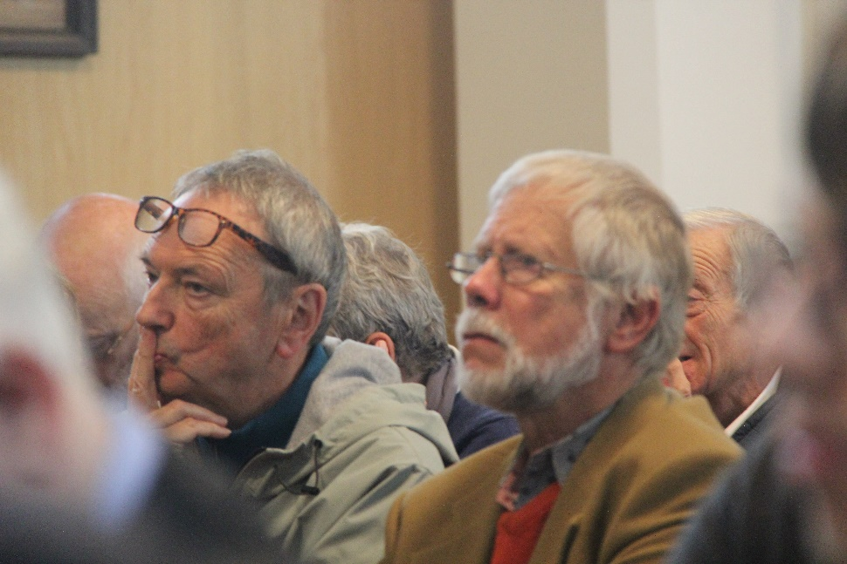
Voorstelling Annalen 2023
Klein Sinaai : 22 oktober 2023
Genodigden

Slide 18
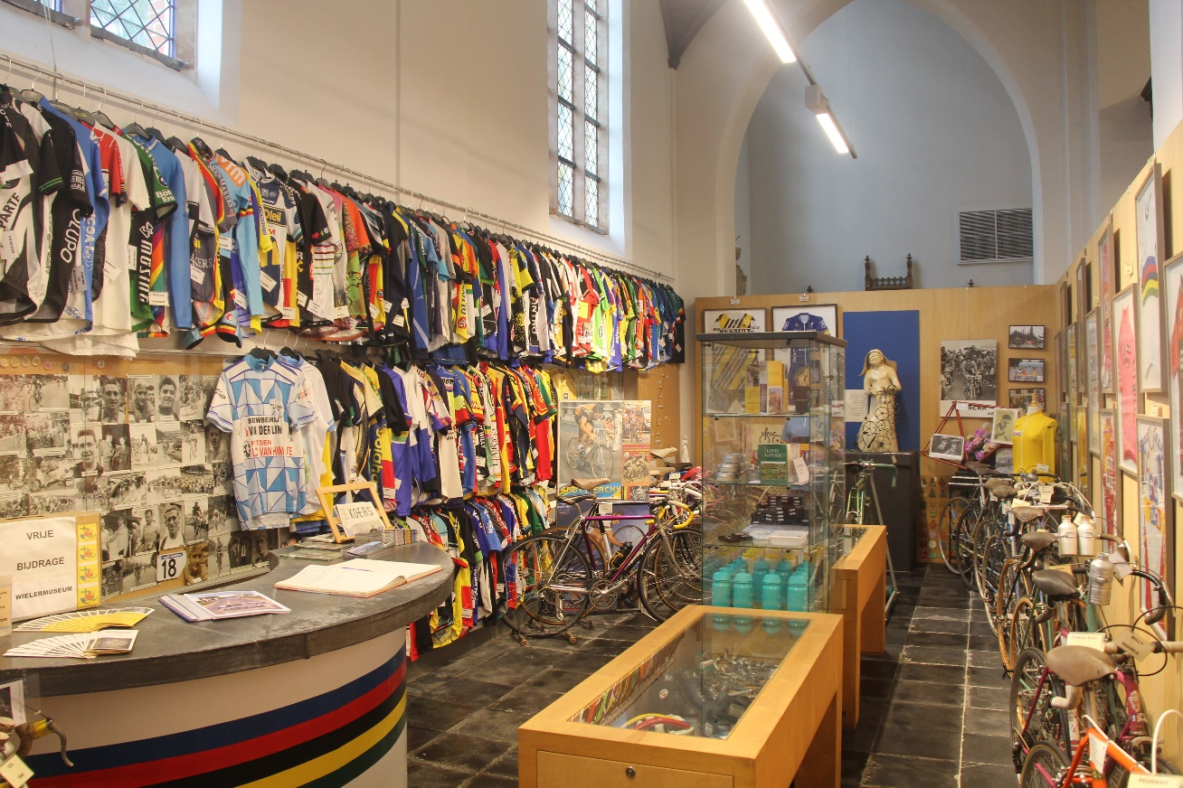
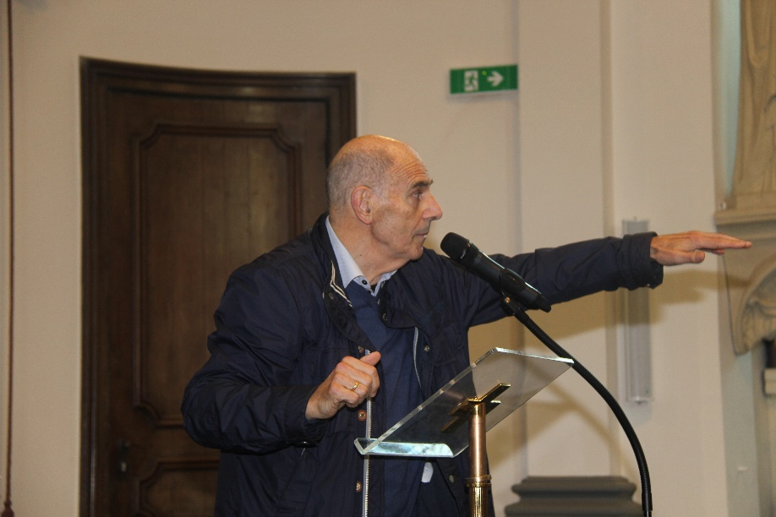
Voorstelling Annalen 2023
Klein Sinaai : 22 oktober 2023
Jacques Van Daele verwijst naar “Het Fietsmuseum” in de kerk van Klein Sinaai

Slide 19
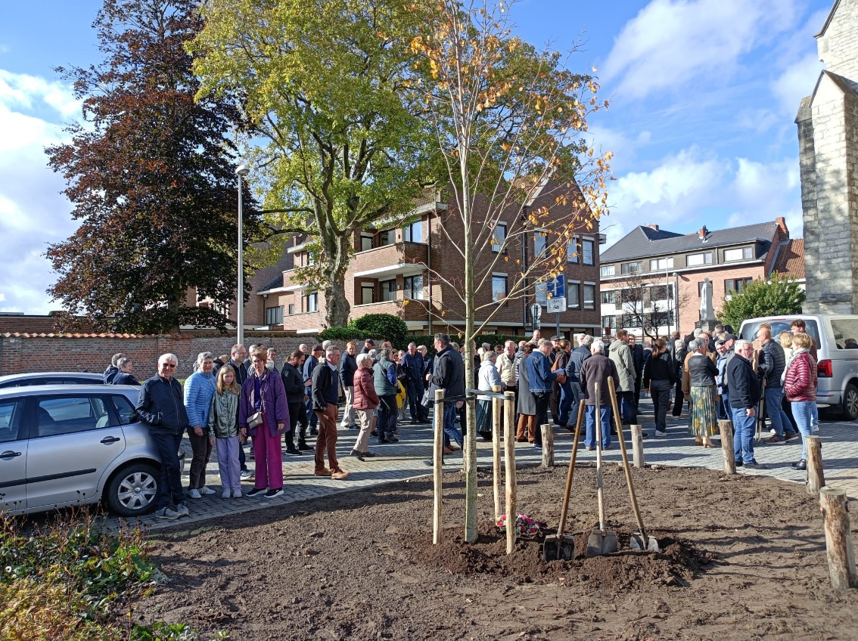
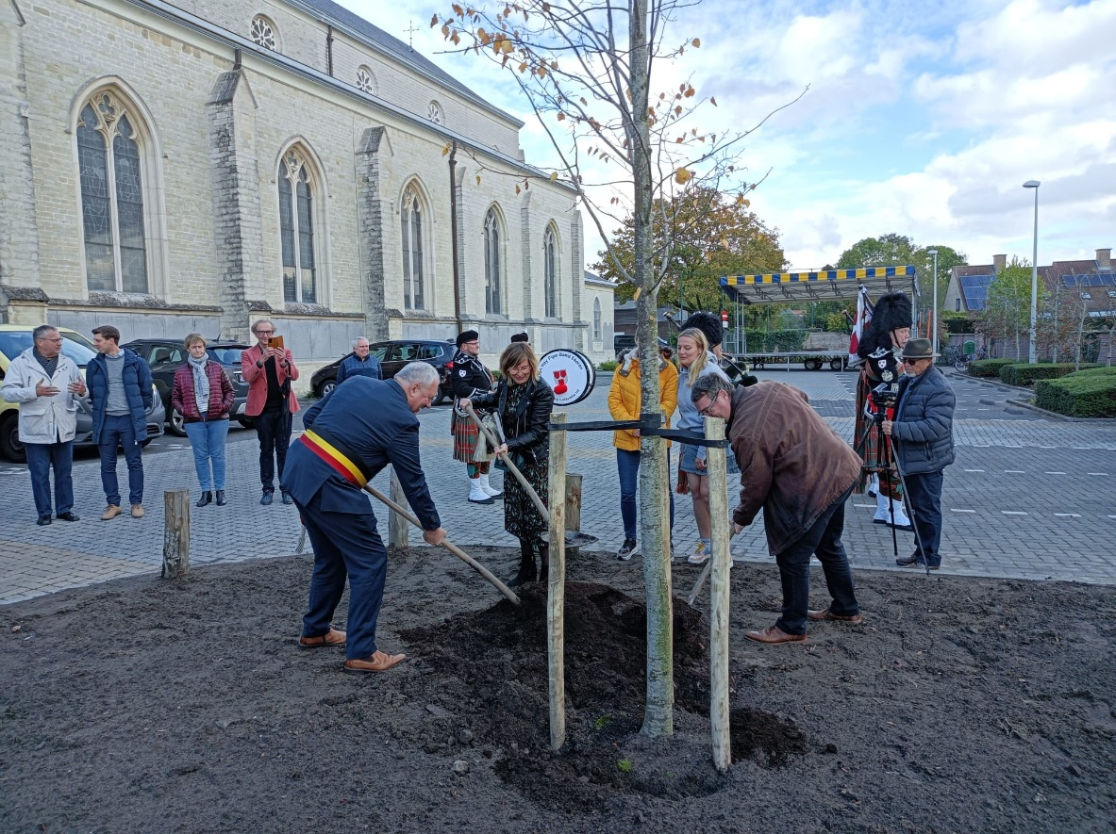
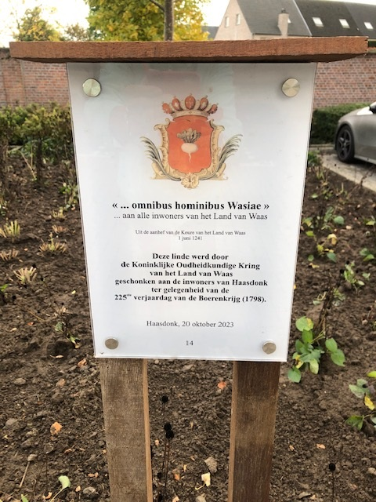
Lindeboom Haasdonk
Haasdonk 22 oktober 2023
In het kader van de herdenking Boerenkrijg

Slide 20
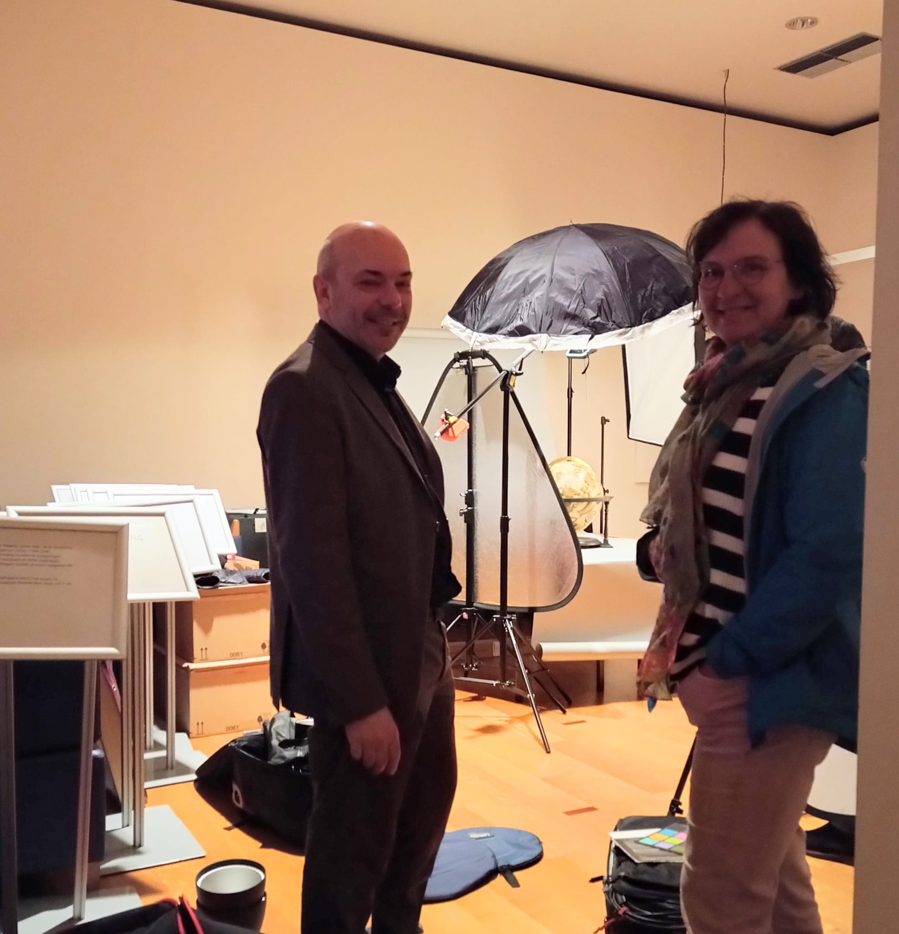
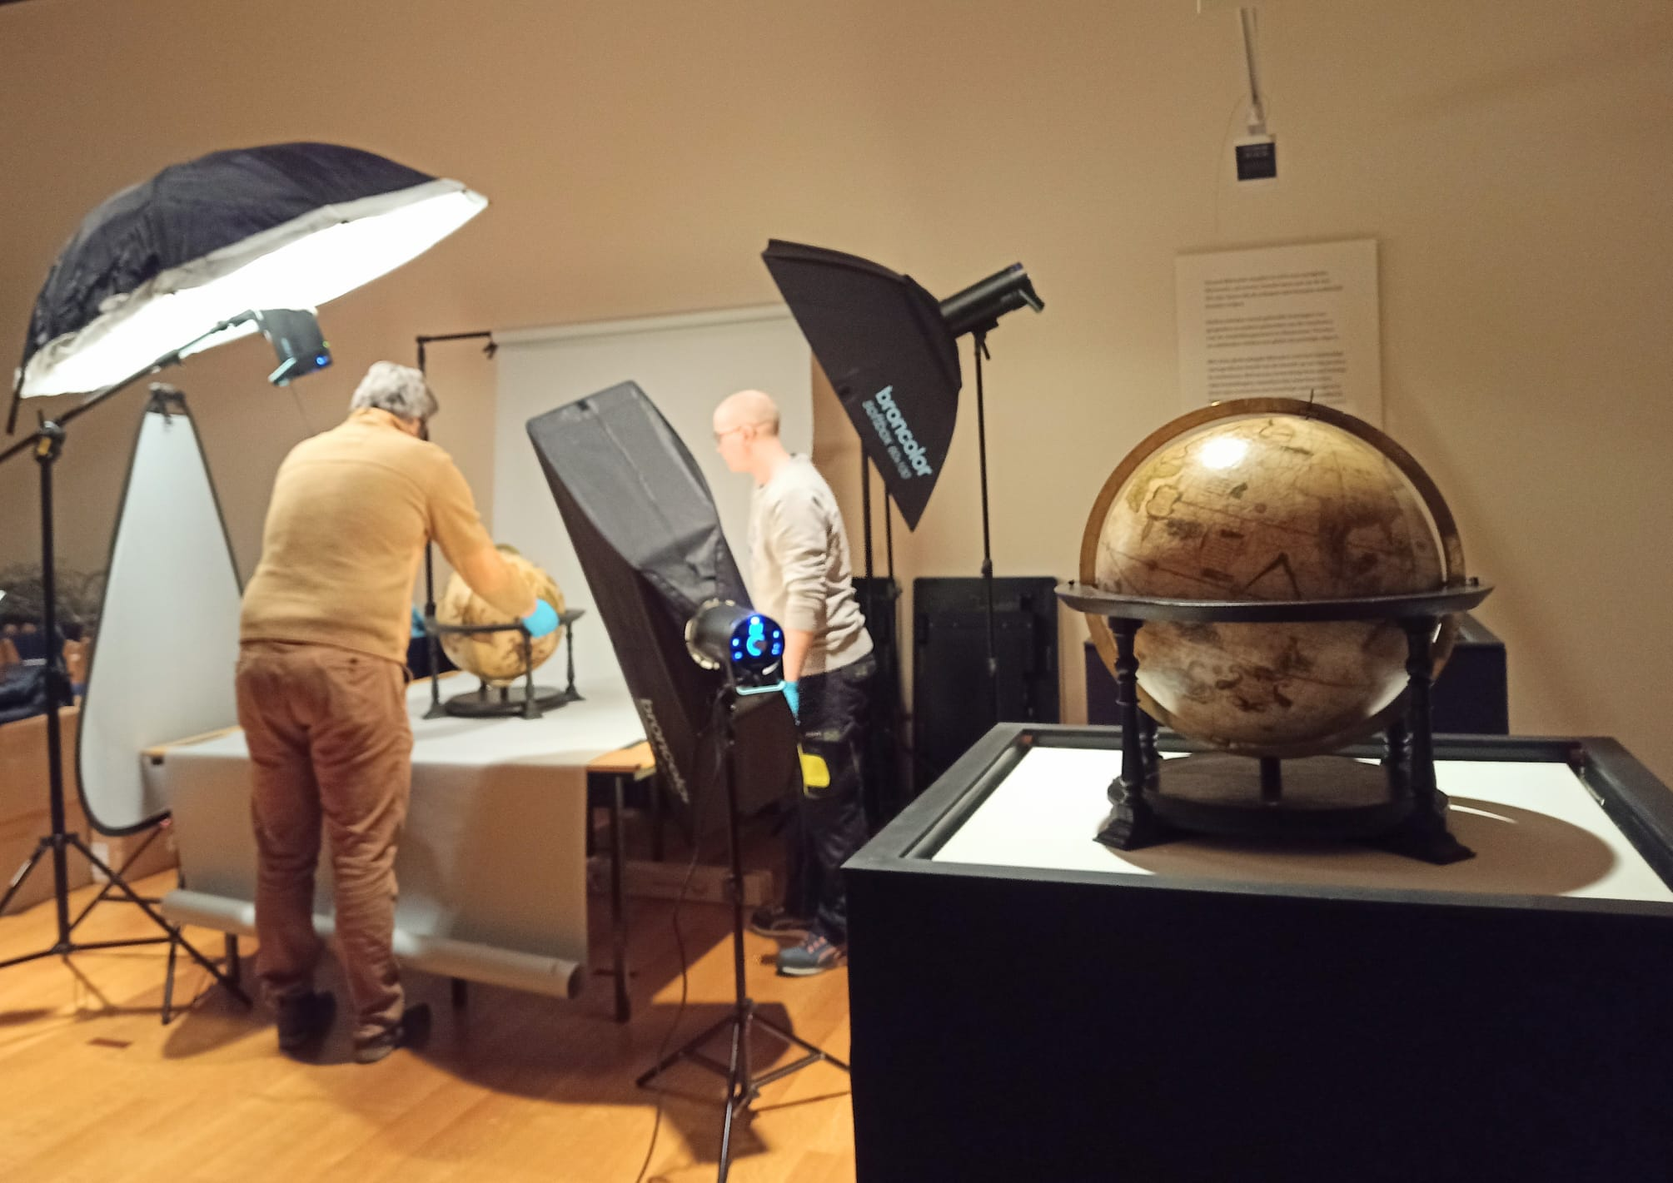
Topstukken >>> MAS (Antwerpen)
Voorbereiding transport naar MAS (Topstukken tentoonstelling tot 25 februari 2024)

Slide 21
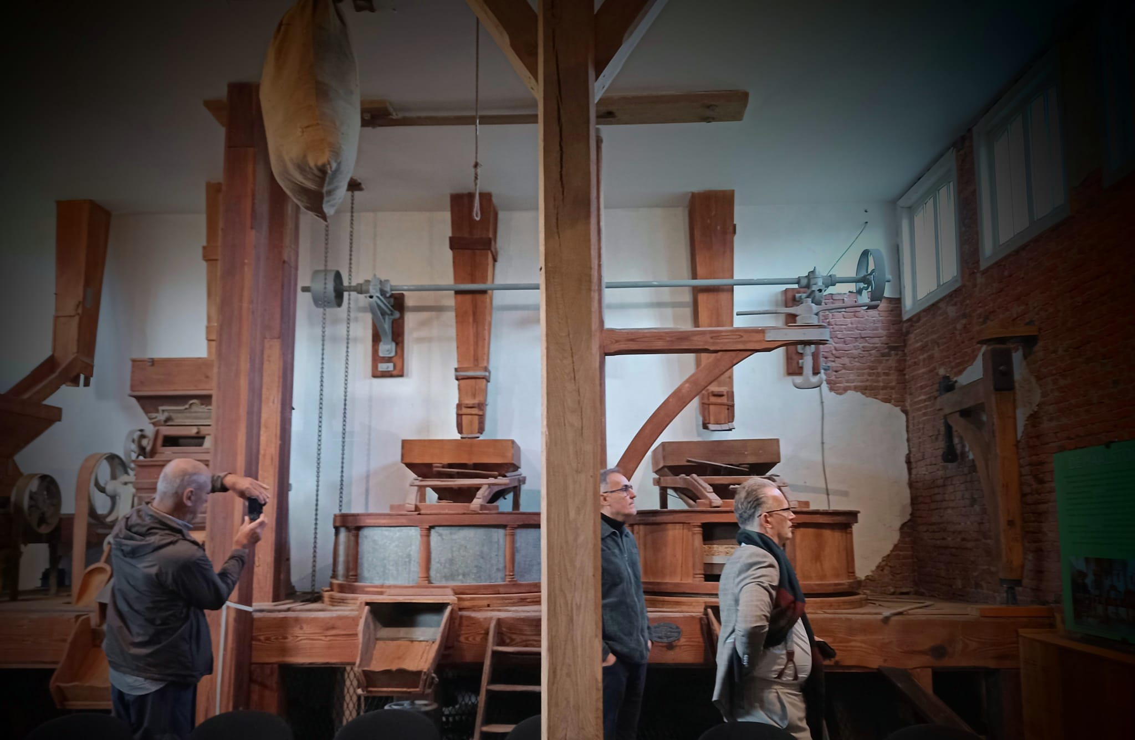
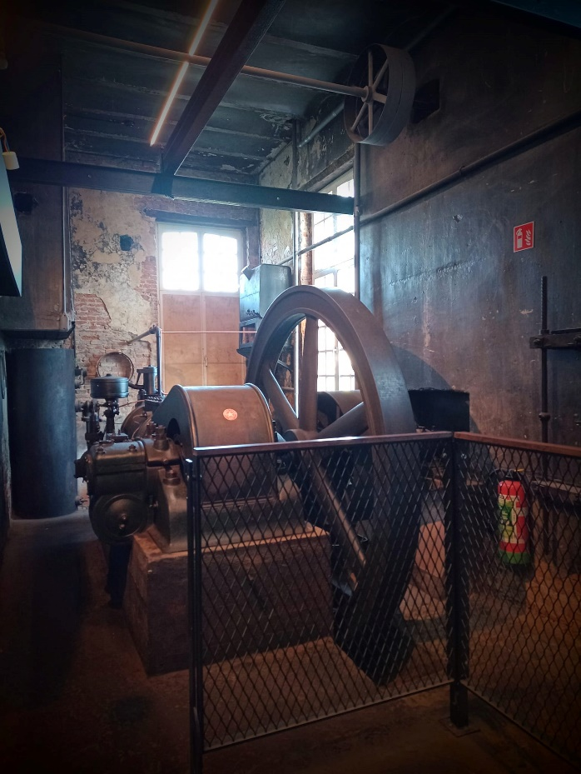
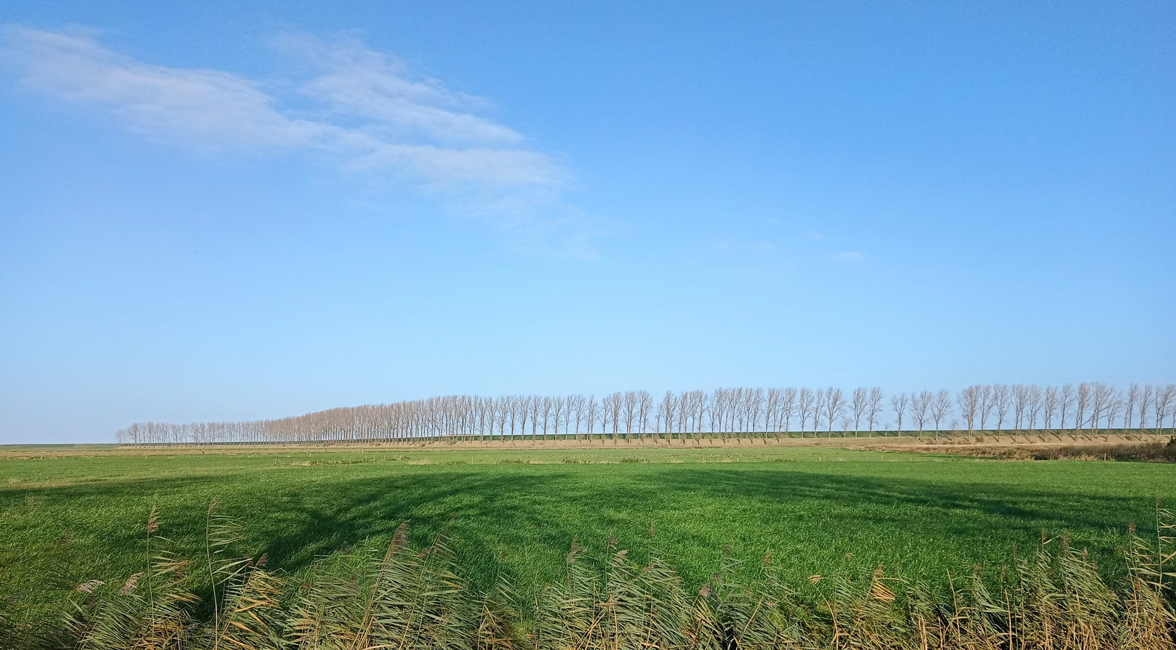
Algemene Vergadering
Prosperpolder november 2023

Slide 22
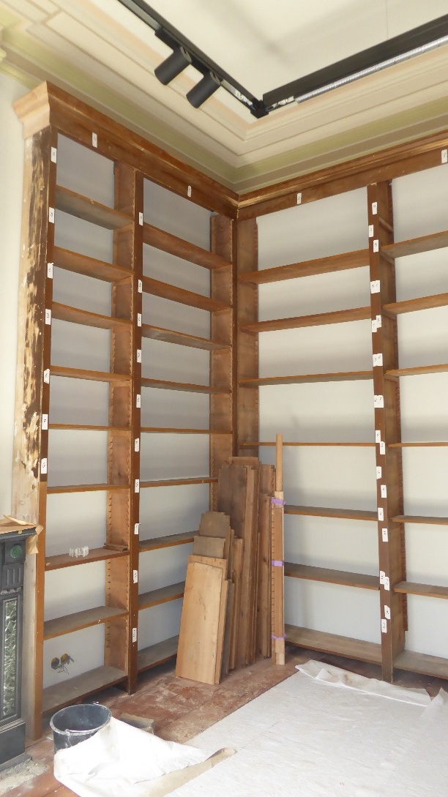
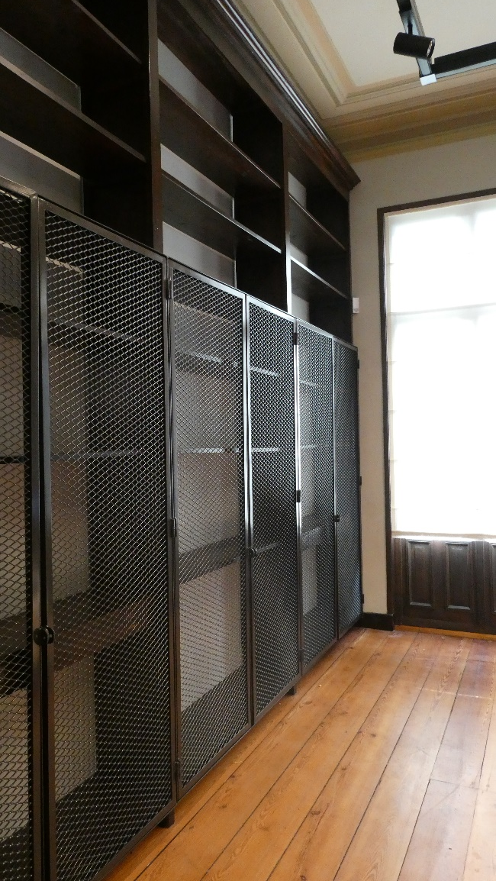
Huis Janssens Oude bibliotheek
27 oktober 2023
Oude Bibliotheek
krijgt nieuwe look

Slide 23
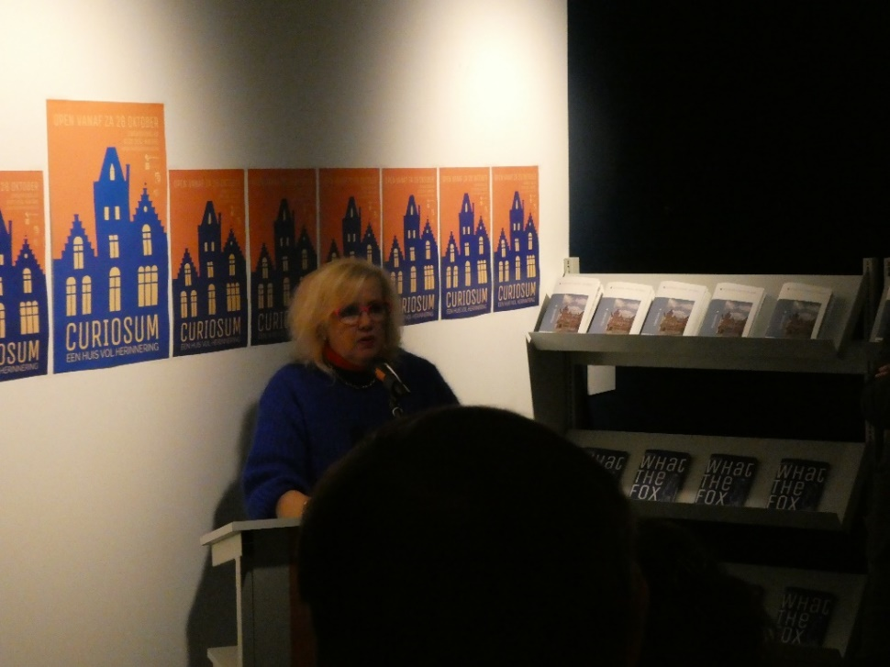
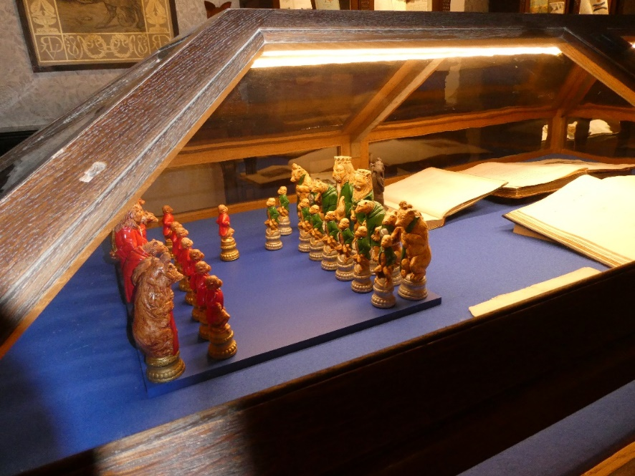
Huis Janssens
27 oktober 2023
Openingsplechtigheid Curiosum museum in het Huis Janssens

Slide 24
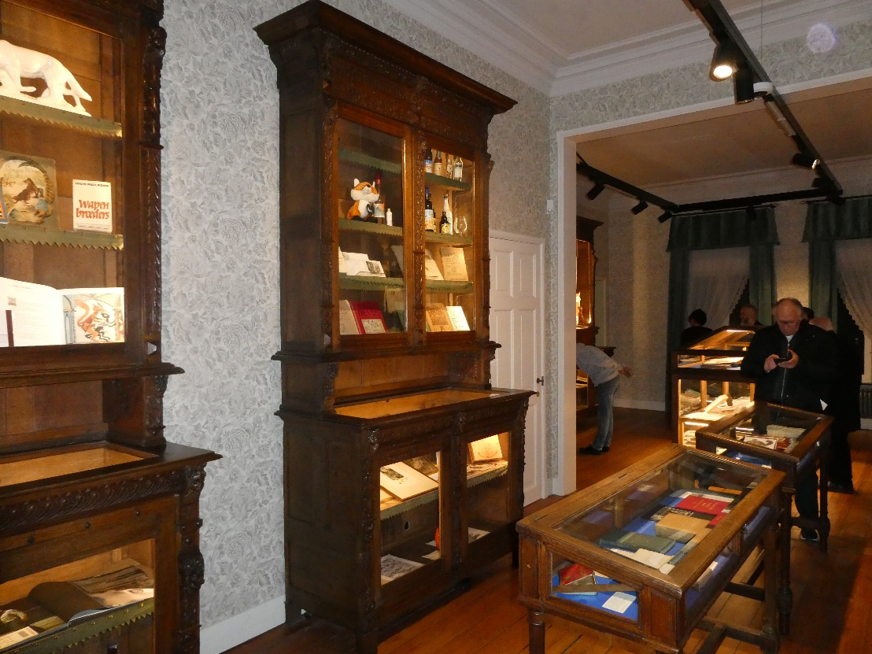
Huis Janssens
28 oktober 2023
Ook hier al een Fietskapel ??????

Slide 25
Huis Janssens
De “Oude KOKW bibliotheek” :
Ondertussen is Rudi De Clerck volop bezig om opnieuw de lege rekken te vullen

Slide 26
Huis Janssens
28 oktober 2023
Bezoekers tijdens de open deurdag bij de opening van het Huis Janssens : Curiosum

Slide 27
Huis Janssens
17 december 2023
Inhuldiging van de Vorsersruimte “Alfred Van der Gucht met aanwezigheid van de jarige (18 december) oud voorzitter

Slide 28
Huis Janssens
17 december 2023
Inhuldiging van de Vorsersruimte “Alfred Van der Gucht met aanwezigheid van de jarige
(18 december) oud voorzitter

Slide 29
ANNEX (Huis Janssens)
Meermaals holderdebolder verzoek tot verhuizen

Slide 30
ANNEX (Huis Janssens)
Ontruimen Annex I en II in functie van HVAC heating, ventilation en airconditioning.

Slide 31
ANNEX (Huis Janssens)
15 april 2023
Ontruimen Annex I in functie van HVAC heating, ventilation en airconditioning.

Slide 32
ANNEX (Huis Janssens)
15 april 2023
Dringend ontruimen Annex I in functie van HVAC heating, ventilation en airconditioning.
Die dan wel nog een tijdje op zich liet wachten (en nog steeds !!!)

Slide 33
Huis Janssens
12 april 2023
Aankomst van het nieuwe meubilair
Vorserslokaal >>>>>

Slide 34
Huis Janssens (tweede verdieping)
12 april 2023
Aankomst van het nieuw meubilair KOKW

Slide 35
Huis Janssens (tweede verdieping)
De ruimte kan zowel voor vergaderlokaal als voor voordrachten (en AV) gebruikt worden

Slide 36
Huis Janssens (tweede verdieping)
Huis Janssens 2 de verdieping
Maatschappelijke zetel van de KOKW

Slide 37
Huis Janssens (tweede verdieping)
15 april 2023
Het secretariaat van de vereniging

Slide 38
Huis Janssens (tweede verdieping)
6 mei 2023
De eerste vergadering van de Bestuursraad

Slide 39
Huis Janssens (tweede verdieping)
6 mei 2023
De Voorzitter, bestuursraad en de commissaris tijdens de eerste gebruik dag

Slide 40
Huis Janssens (tweede verdieping)
6 mei 2023
en OMD 10-09-2023
Besloten werd toen dit lokaal te noemen naar de vrouw van A. Janssens
Coleta De Schrijver

Slide 41
Huis Janssens COLETA zaal
Mocht dus wel met enige plechtigheid
Vanaf heden : Zaal Coleta De Schrijver

Slide 42
Huis Janssens : Derde verdieping
Maar er is nog meer werk aan de winkel
Aanvoer van hout voor de inrichting van de derde verdieping

Slide 43
Huis Janssens : Derde verdieping
Stapel rekken voor de voorraad Annalen en dergelijke

Slide 44
Huis Janssens Depotruimte
Sommigen onder ons toonden spontaan hun montagekunstjes

Slide 45
Huis Janssens Depotruimte
Met dit als resultaat:
Incluis de ruimte om kaders handig te stapelen

Slide 46
Huis Janssens
Bezinningsruimte ? In het huis Janssens en de belvedère op de derde verdieping
(Toen moest de tafel nog komen)

Slide 47
Huis Janssens
De geheime voorraadkamer?

Slide 48
Renovatie Huis Janssens en ANNEX I en II
Veel is al gebeurd, zeker in 2023 , maar er is nog werk aan de winkel voor de verdere invulling van onze maatschappelijke zetel KOKW en de ANNEX I en II
Misschien kan jij er bij zijn ?

Slide 49
Renovatie Huis Janssens
Gebruikszone KOKW (en deels SteM)
Secretariaat functie van KOKW
Studieruimte vorsers

Slide 50
Renovatie Huis Janssens
Museaal gedeelte Huis Janssens
Oude bibliotheek toegankelijk middels roosters

Slide 51
Renovatie Huis Janssens
Museaal gedeelte Huis Janssens

Slide 52
Renovatie Huis Janssens
Ontvangst en leeszaal KOKW (en derden)
Indeling in compartimenten wegens doorgang naar Huis Janssens

Slide 53
Renovatie Huis Janssens
Documentatiecentrum en afdeling Cartografie
Doorgang naar Huis Janssens voor mensen met een fysieke beperking

Slide 54
Dit was 2023
Maar er wordt verder aan gewerkt

Slide 55
Foto’s Herbert Smitz, Koen Verstraeten en anderen

